Slide 1
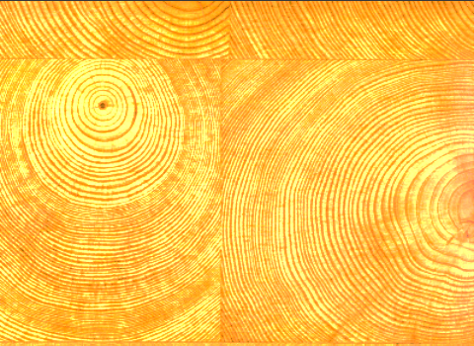
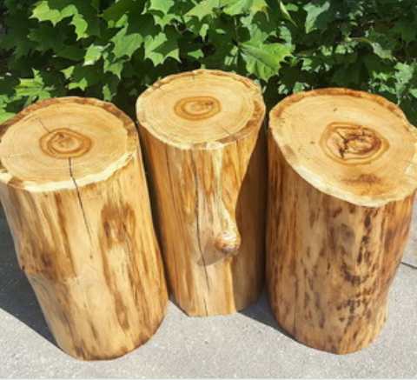
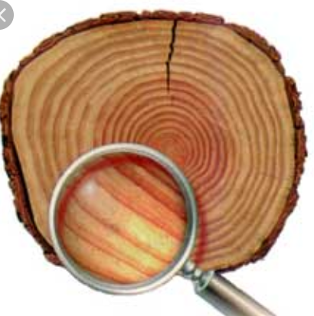
Исследовательский проект в средней группе «Удивительные свойства Дерева».
Структурное подразделение «Центр развития ребенка – детский сад №14» МБДОУ «Детский сад «Радуга» комбинированного вида» Рузаевского муниципального района.
Воспитатели: Панина О.В.,
Сучкова С.Ю.

Slide 2
Исследовательский проект «Удивительные свойства дерева»
Вид проекта: Познавательно-практический.
Срок реализации проекта: 2 недели.
Актуальность проекта:
Выбор темы проекта был не случаен. Изучив тему «Деревья» и оформив мини-музей «Эко система лес» дети решили узнать, какими же свойствами и качествами обладает дерево и как его можно использовать. Так возникла идея проекта и желание познакомиться со свойствами древесины.
Задача взрослых – научить детей самостоятельно добывать знания исходя из опытно-экспериментальной работы, делать выводы, умозаключения в ходе знакомства с древесиной, а также бережно относиться к природным ресурсам Родины

Slide 3
Цель проекта:
Расширить знания детей о свойствах древесины ;
Формировать у детей интерес к познавательно-исследовательской деятельности;
Повысить уровень речевой активности и экологической культуры;
Гипотеза: Обладает ли дерево различными свойствами?
Задачи:
Формировать у детей интерес к познавательно-исследовательской деятельности;
Расширить представления детей о дереве, его качествах и свойствах.
Дополнить знания детей о дереве и его переработке в производстве.
Развивать умение делать выводы.

Slide 4
Этапы проекта:
Подготовительный. Выбор темы; Постановка проблемы; Определение цели и задач исследовательской работы; Изучение методической литературы; Разработка плана мероприятий проекта.
Основной.
Организация исследования в рамках проекта: Занятия;
Наблюдения в группе и
на прогулке;
Беседы;
Игры-эксперименты; Чтение художественной литературы.
;

Slide 5
Заключительный.
Повторное обследование детей (беседа); Оформление альбомов: «Кому нужны деревья в лесу?»; «Как появляется бумага», «Необычные деревья мира»; Выставка детских работ: «Деревья бывают разными»; Оформление картотеки занимательных опытов и экспериментов; Подбор консультаций для родителе по теме «Детских экспериментов»; Презентация проекта на педсовете.

Slide 6
Формы работы:
- оформление в группе уголка экспериментирования и экологических исследований «Юные исследователи»;
- оформление картотеки занимательных экспериментов и опытов;
- проведение бесед, занятий по теме проекта;
- подбор дидактические игры;
- наблюдения на прогулках и в группе за деревьями;
- чтение художественной литературы;
- проведение опытов и экспериментов с древесиной;
- изготовление альбомов «Кому нужны деревья в лесу?», «Как появляется бумага», «Необычные деревья мира»;
- изготовление макета «Лес».

Slide 7
Итоги:
- Дети овладели несложными способами экспериментирования.
- У детей появились исследовательские умения. соответствующие возрасту (начали задавать вопросы природоведческого характера, устанавливают причинно-следственные связи).
- В ходе работы над проектом у детей сформировались бережное и экономное отношение к природным ресурсам.

Slide 8
Опыт № 1 «Дерево сберегает тепло».
-Ребята, а дерево теплое или холодное? Как узнать? Перед вами на столах лежат 2 ложки. Приложите деревянную ложку к одной щеке, а металлическую - к другой. Что вы почувствовали, от какой ложки холодней?
Деревянная ложка теплее, металлическая холднее. Вывод: Дерево удерживает тепло и не пропускает холод, поэтому из него строят теплые деревянные дома.

Slide 9
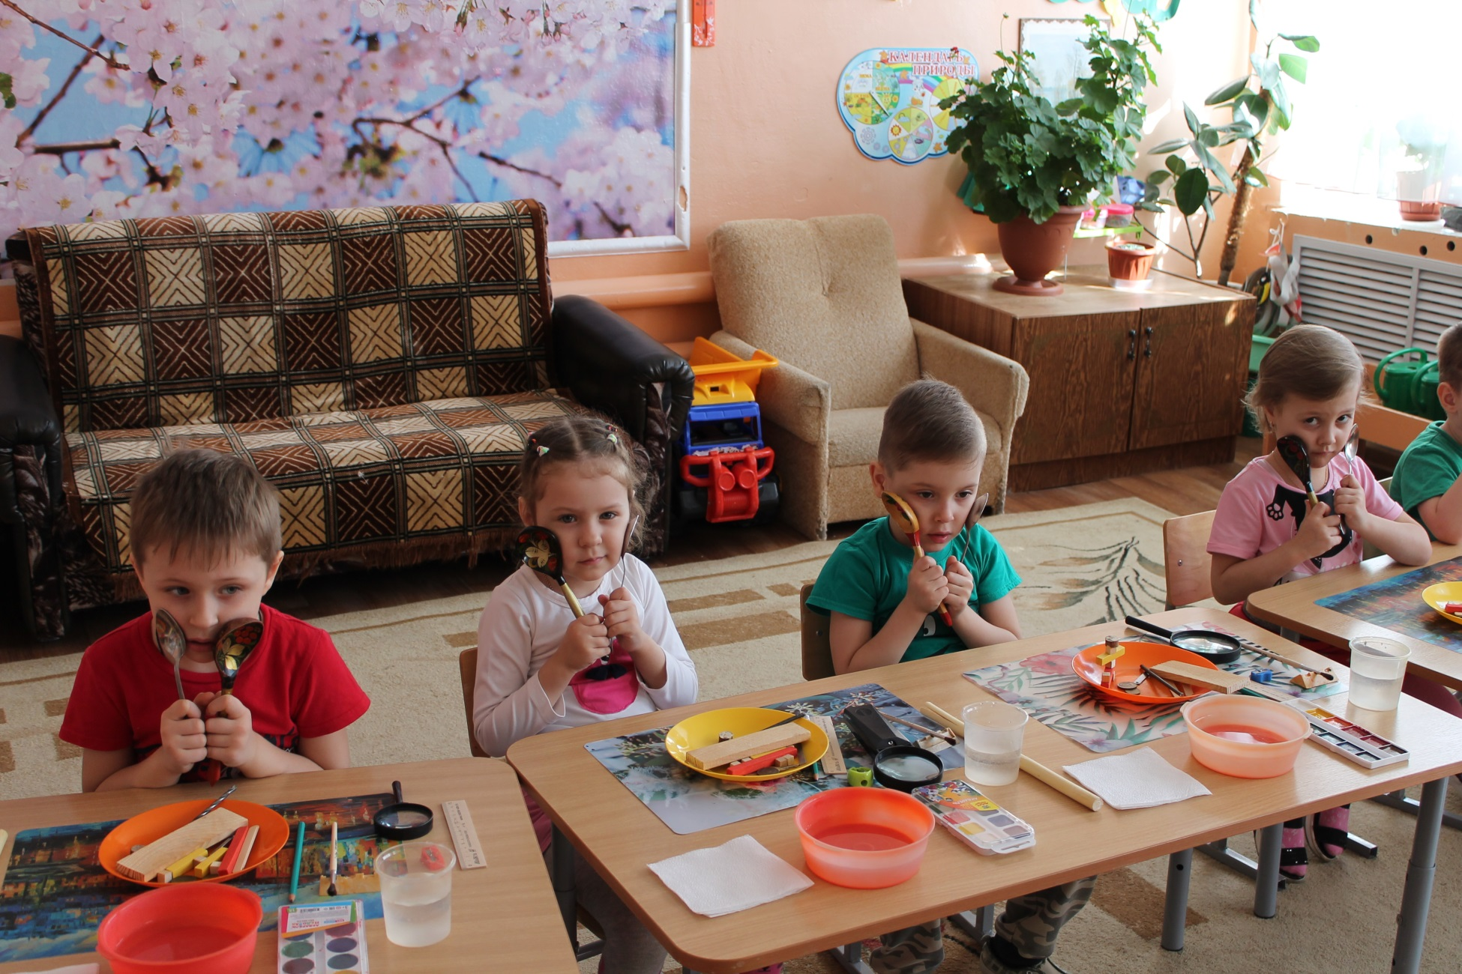

Slide 10
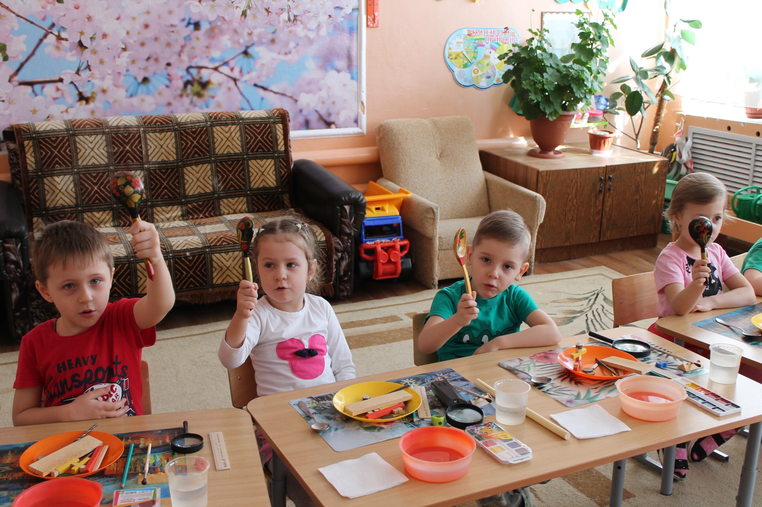

Slide 11
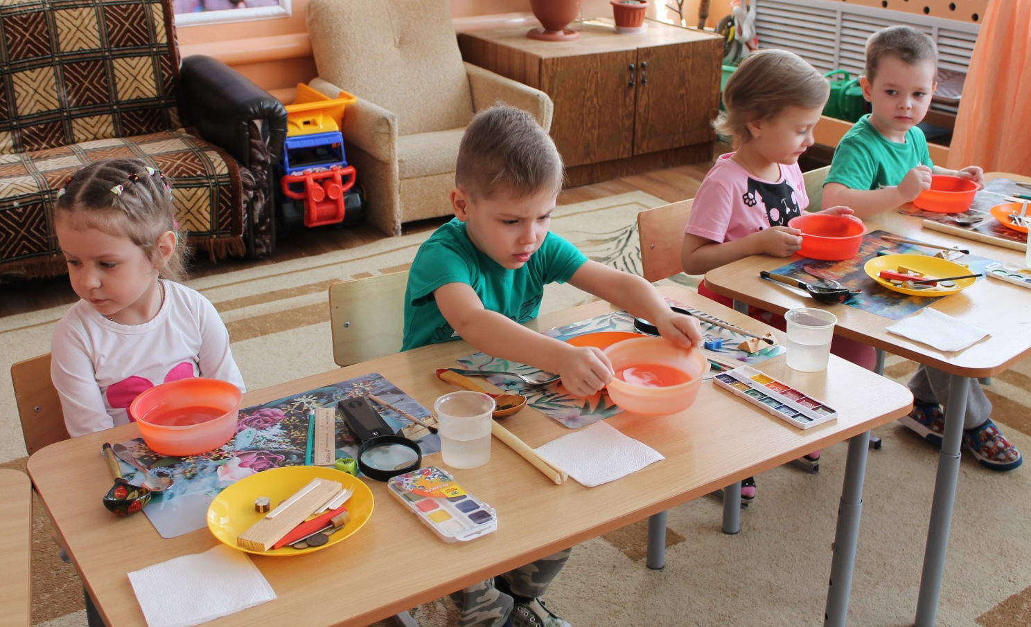
Опыт №2 «Дерево не тонет, а металл тонет».
-Как вы думаете, дерево тонет в воде? Давайте проверим: опустим деревянную пластинку в тазик с водой. Почему не утонула деревянная пластинка? Вывод: Дерево легкое и в воде поэтому не тонет. Сравним его с металлом. Давайте опустим железный предмет в тазик с водой. Почему он утонул? Вывод: Метал по сравнению с деревом тяжелый поэтому тонет в воде.

Slide 12
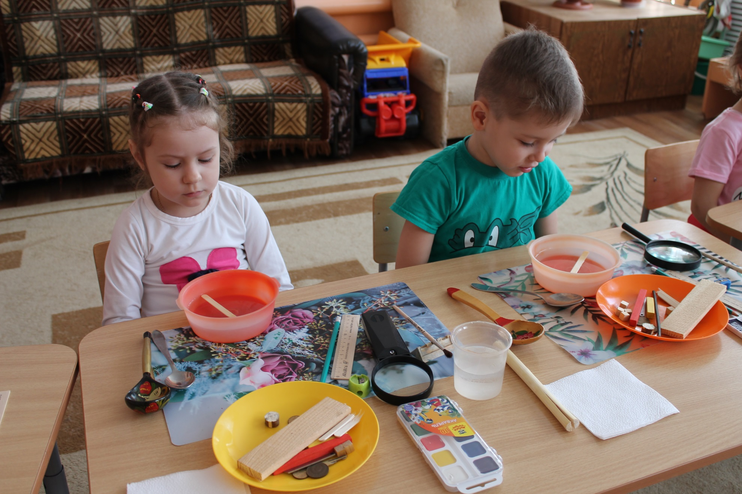

Slide 13
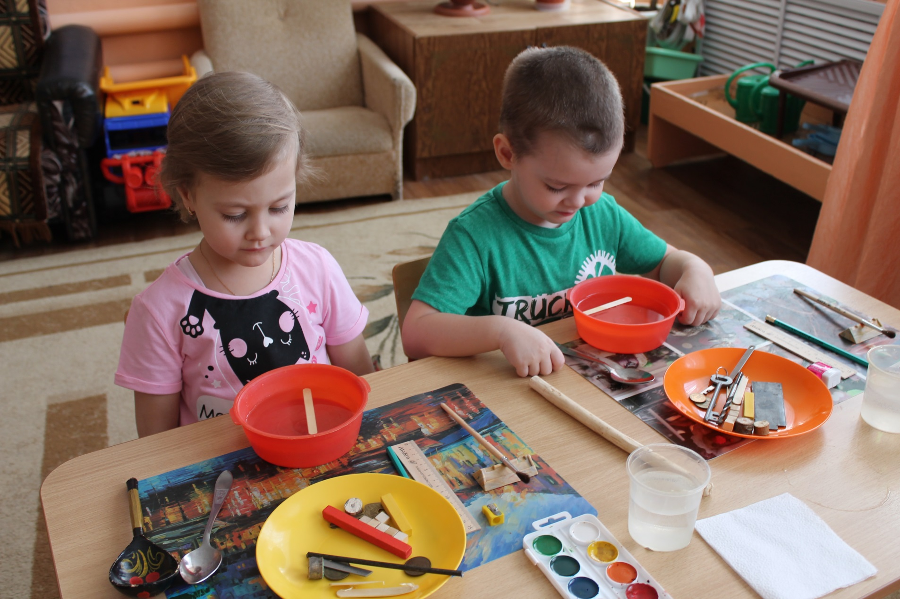

Slide 14
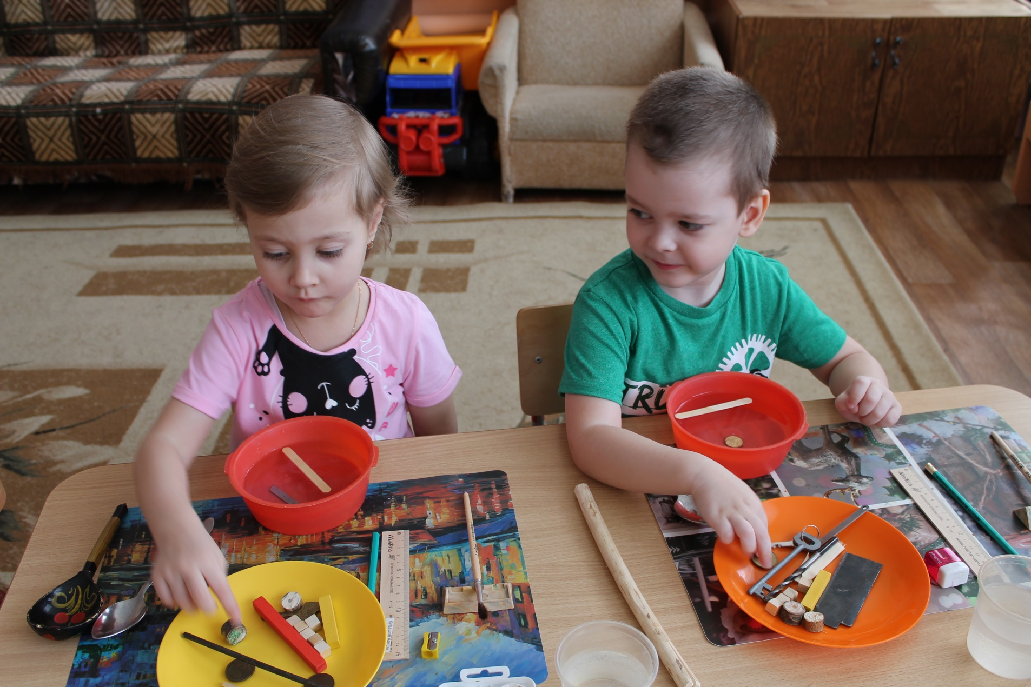

Slide 15
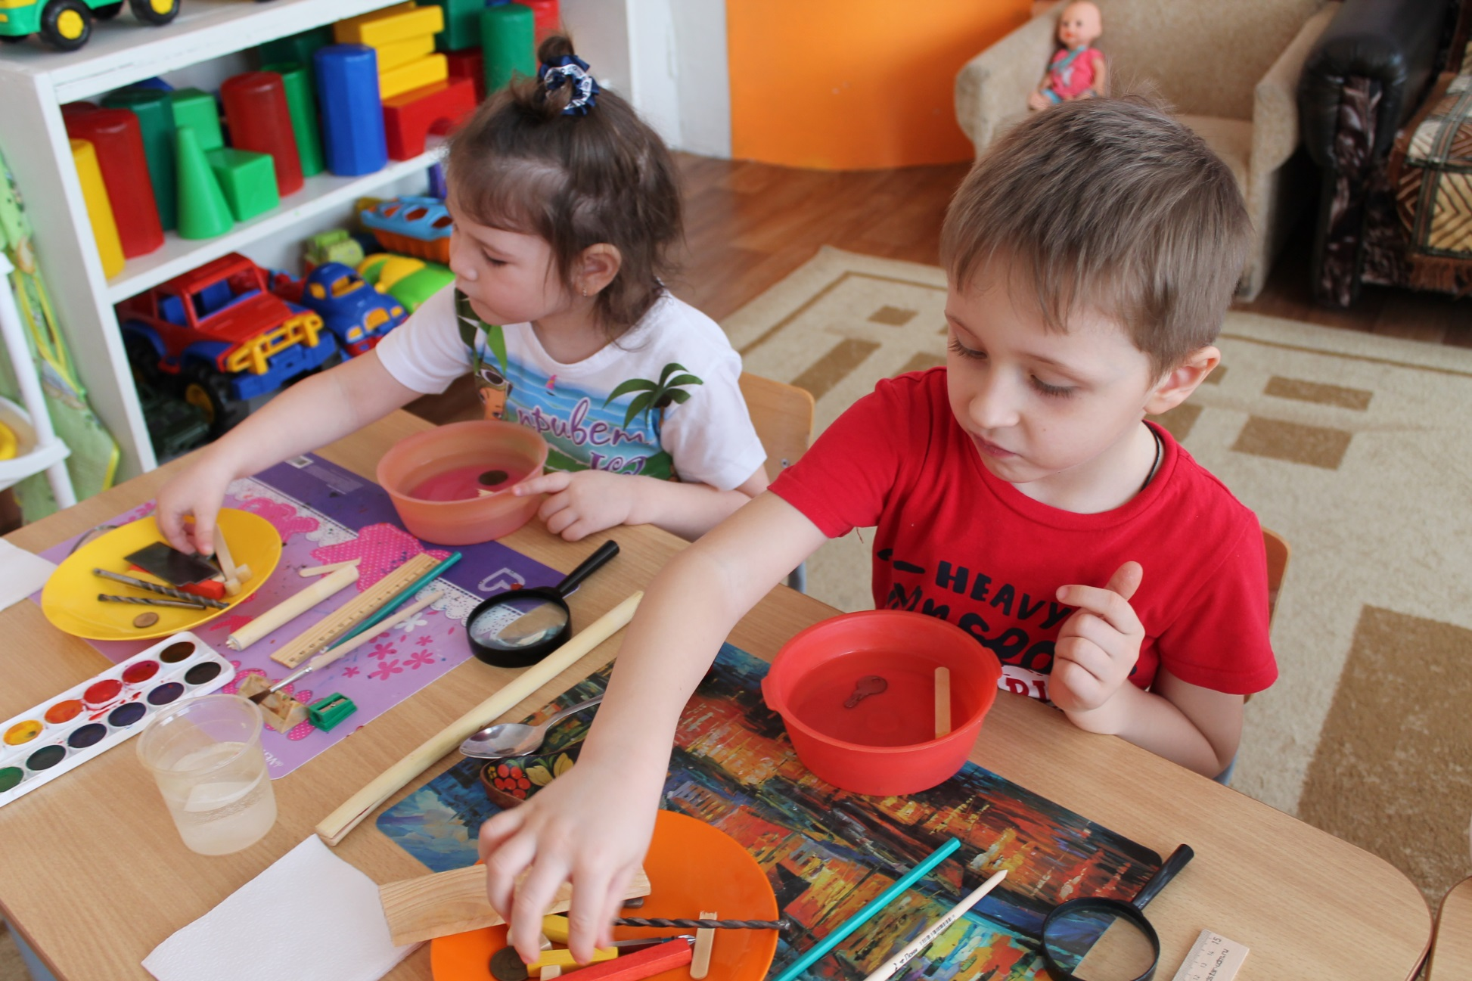

Slide 16
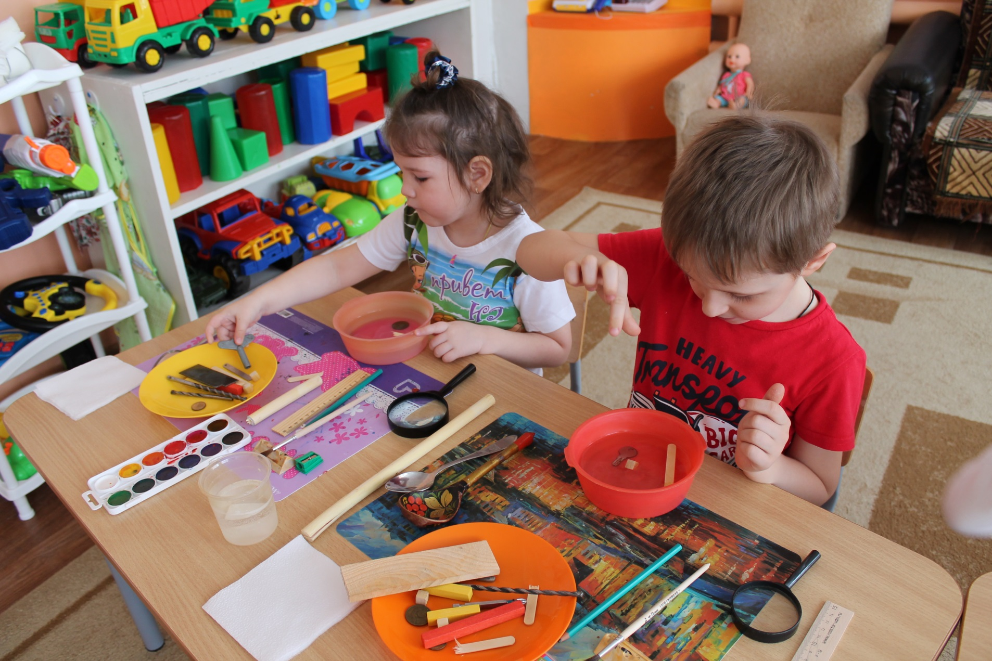

Slide 17
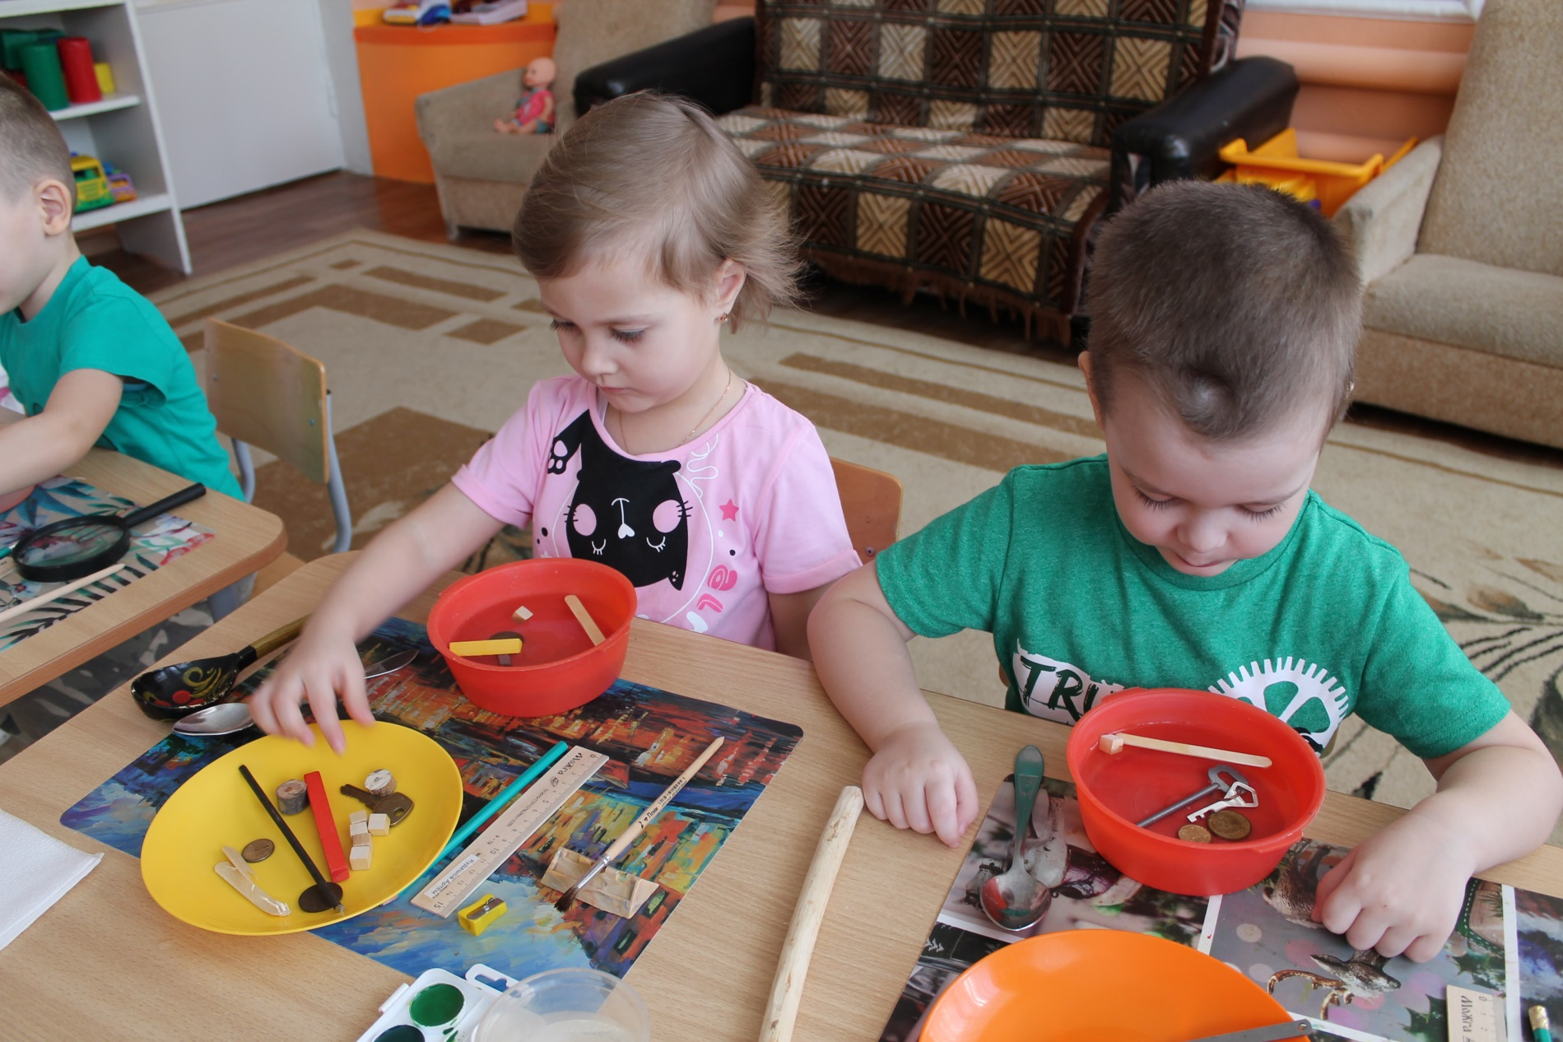

Slide 18
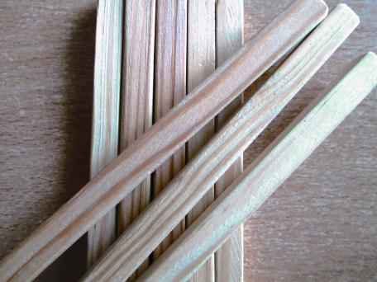
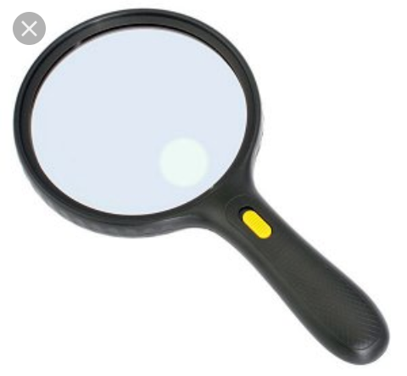
Опыт №3 «Дерево имеет разный рисунок».

Slide 19
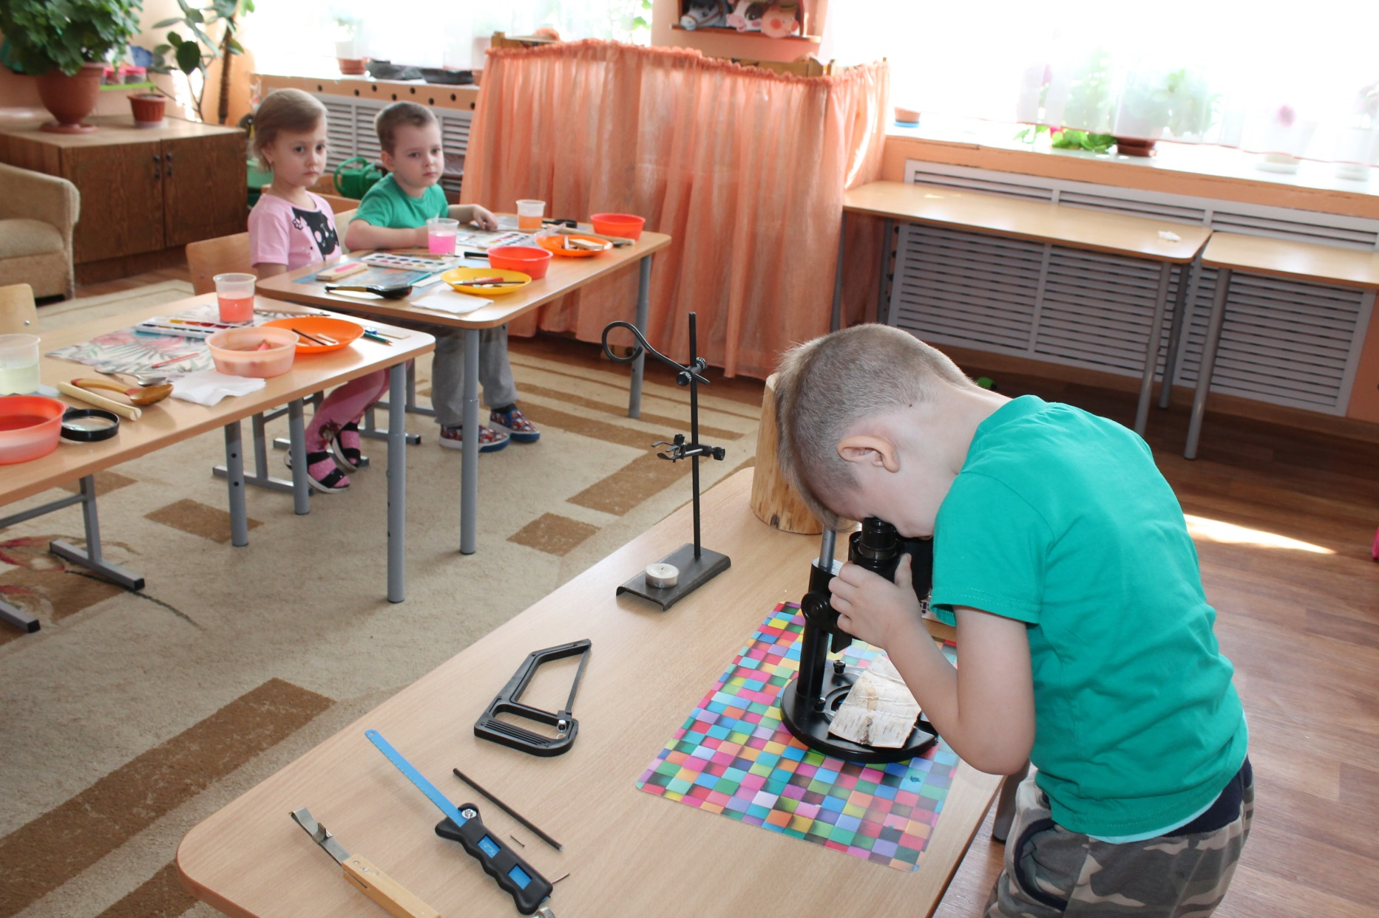

Slide 20
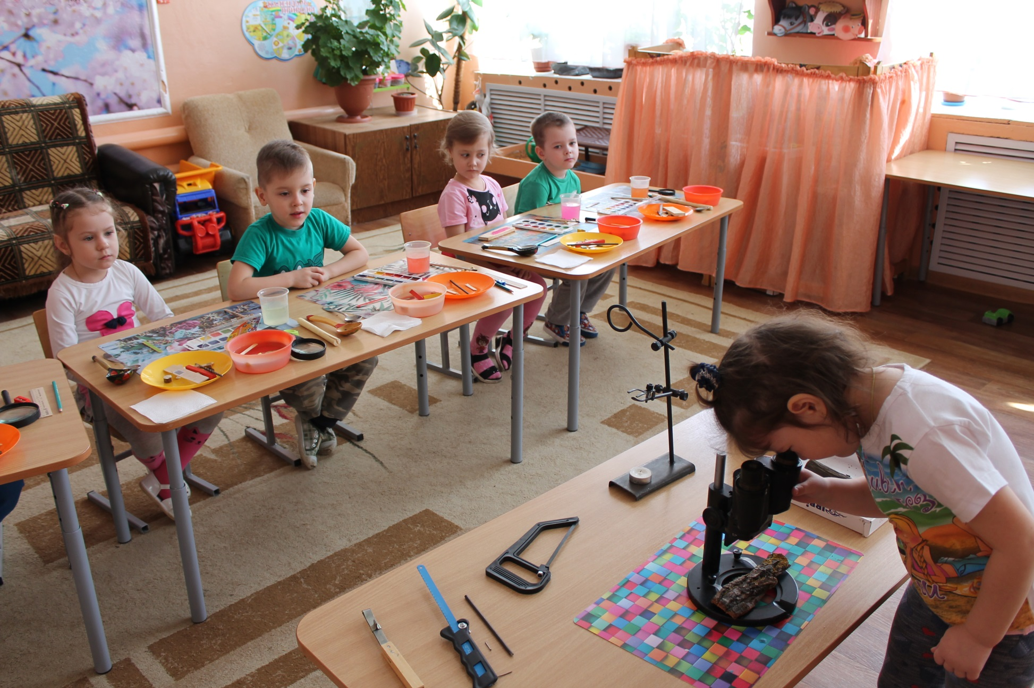

Slide 21
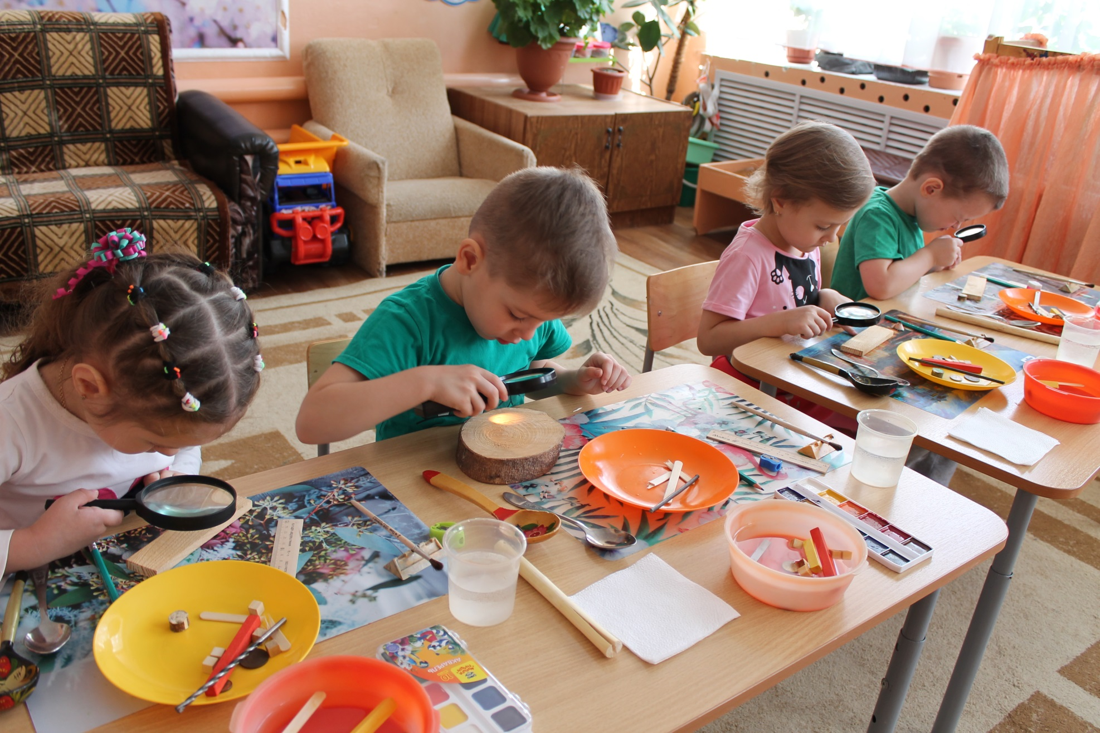

Slide 22
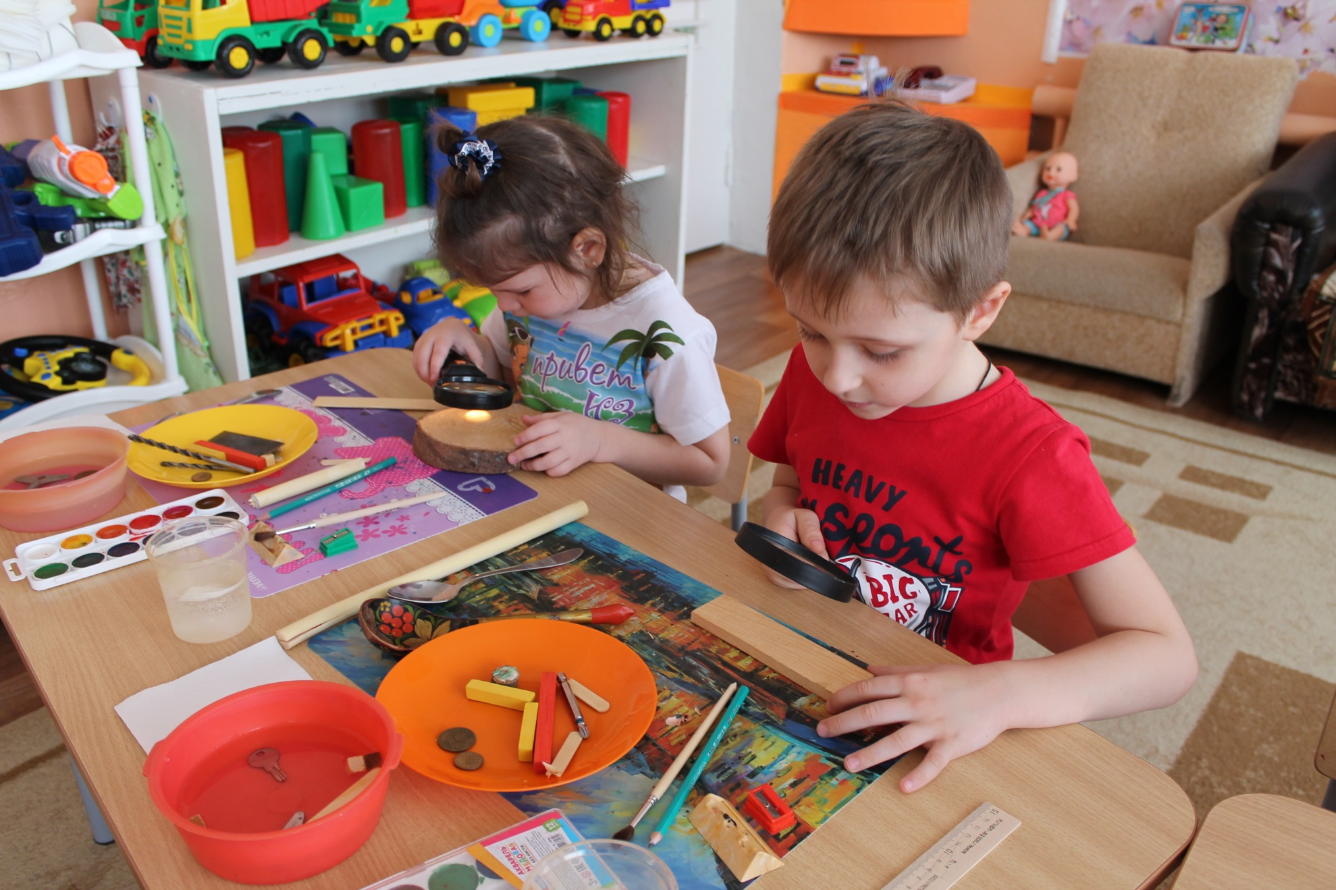

Slide 23
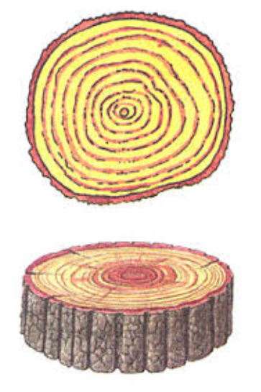
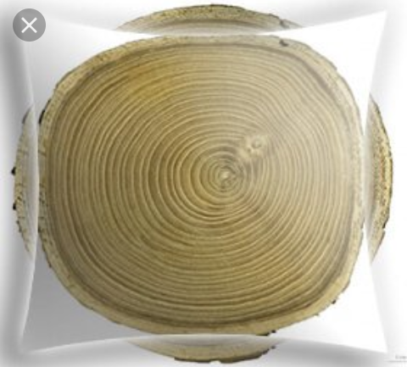
Опыт № 4
Как узнать сколько дереву лет?
Дети рассматривают спил дерева и считают кольца. Чем больше колец, тем старше дерево и толще ствол.

Slide 24
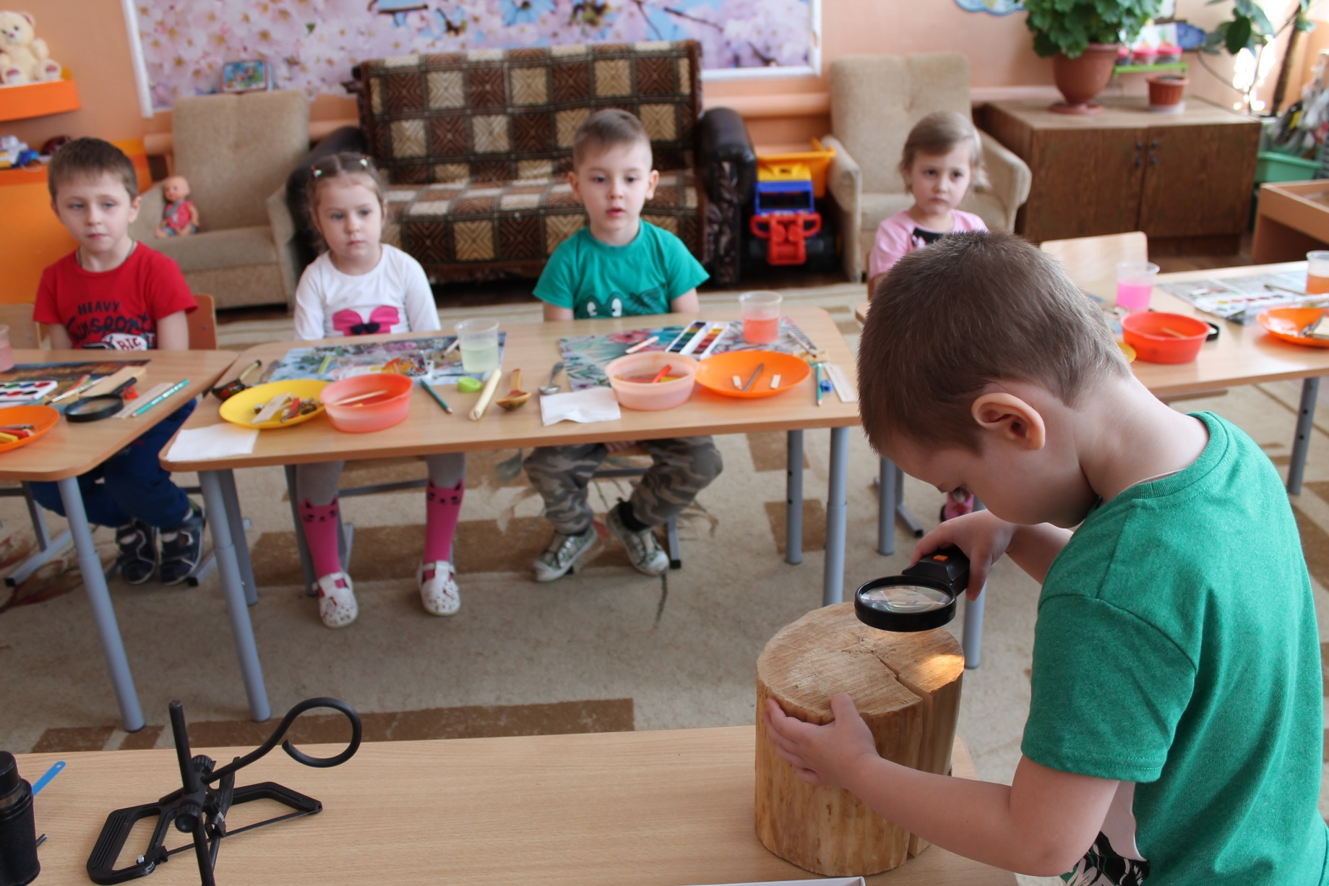

Slide 25
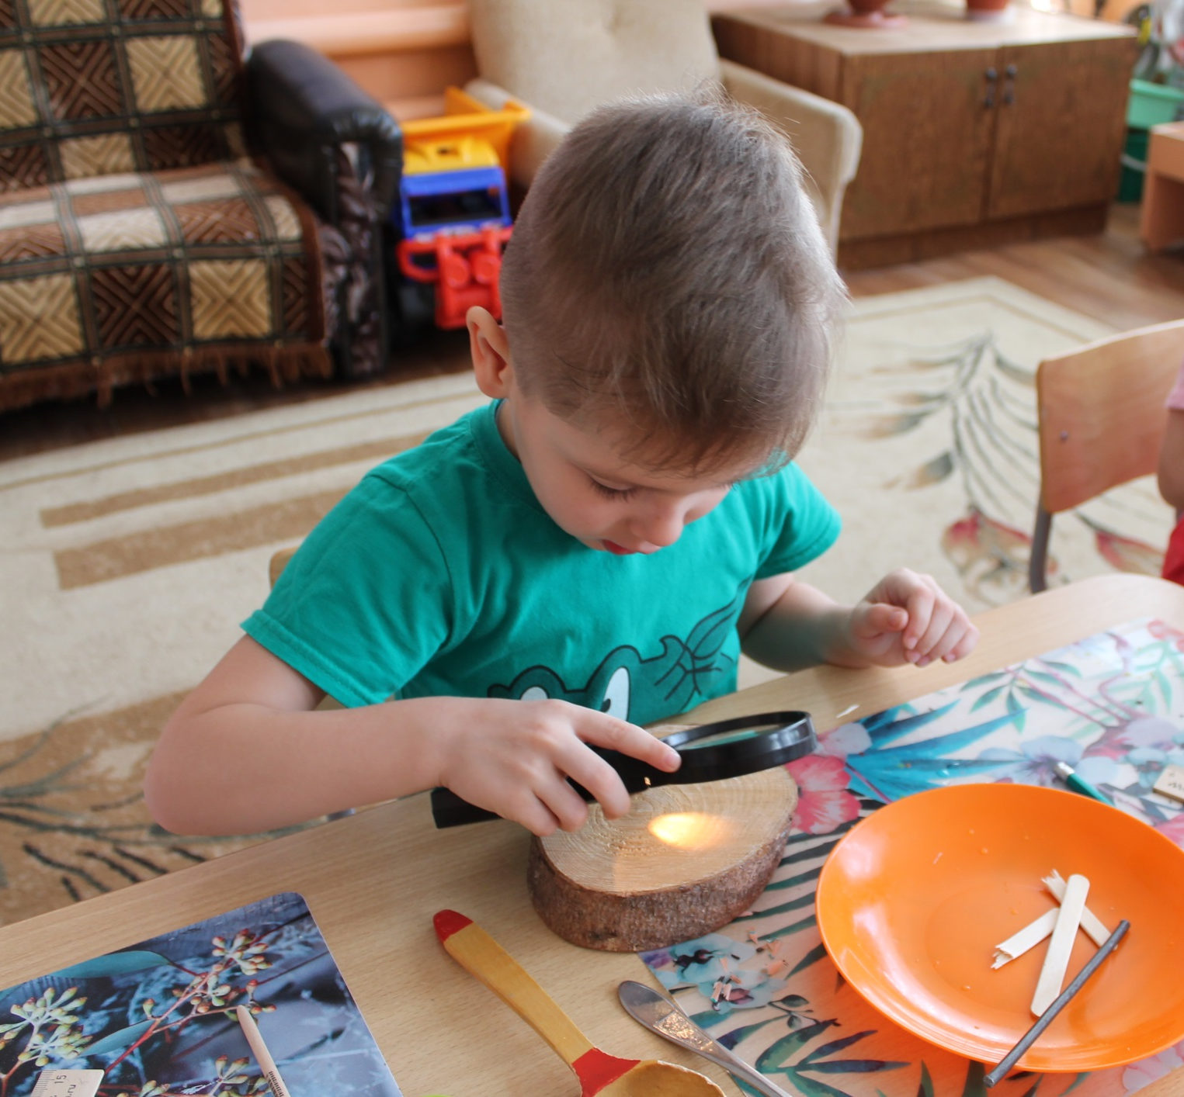

Slide 26
Опыт № 5 «Что легче в обработке деревянная или металлическая палочка?».
-Ребята, а что легче сделать: ножки у стола из дерева или металлические? Хотите проверить, что легче в обработке деревянная или металлическая палочка? Возьмите в руки металлическую палочку и точилку и попробуйте ее подточить, как карандаш. Не получается. А попробуйте этот опыт проделать с деревянной палочкой или карандашом. Легко точится предмет из дерева? Вывод: Дерево легкое в обработке. Из него можно вытачивать, выпиливать, вырезать различные предметы.

Slide 27
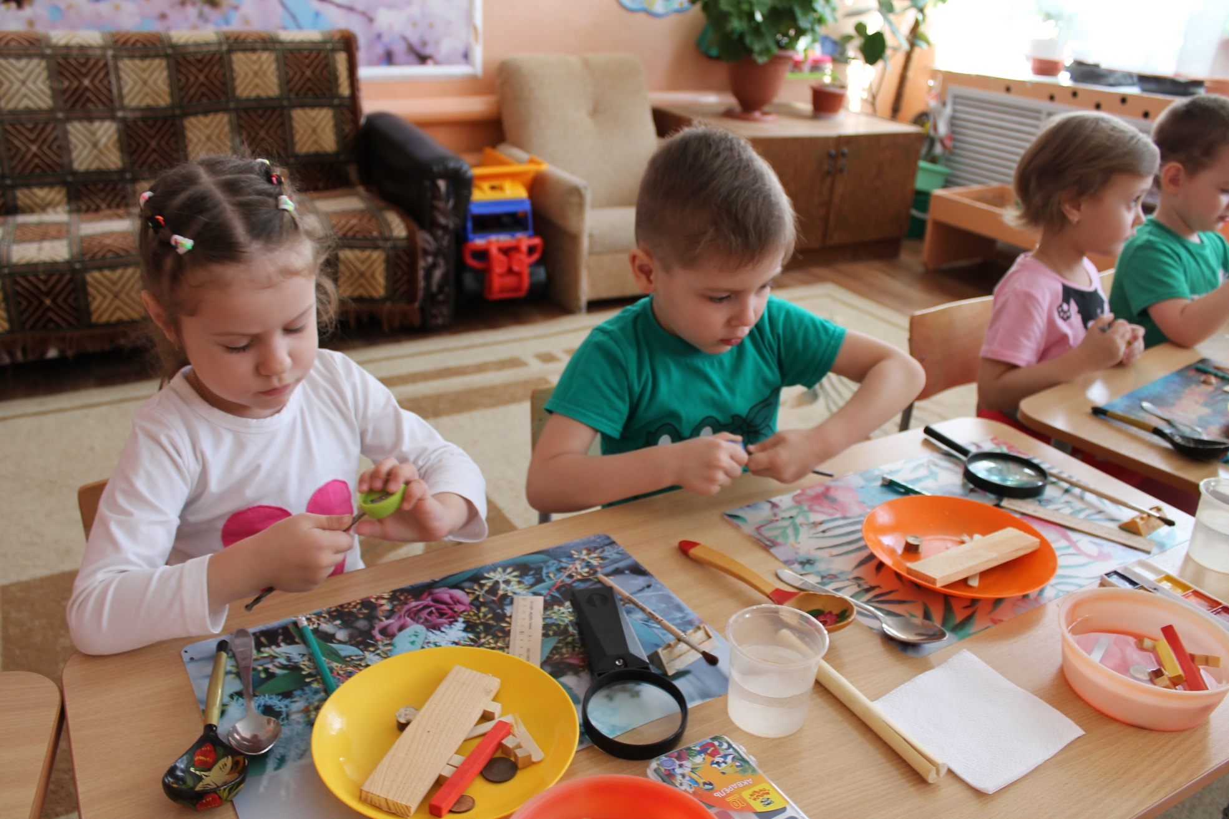

Slide 28
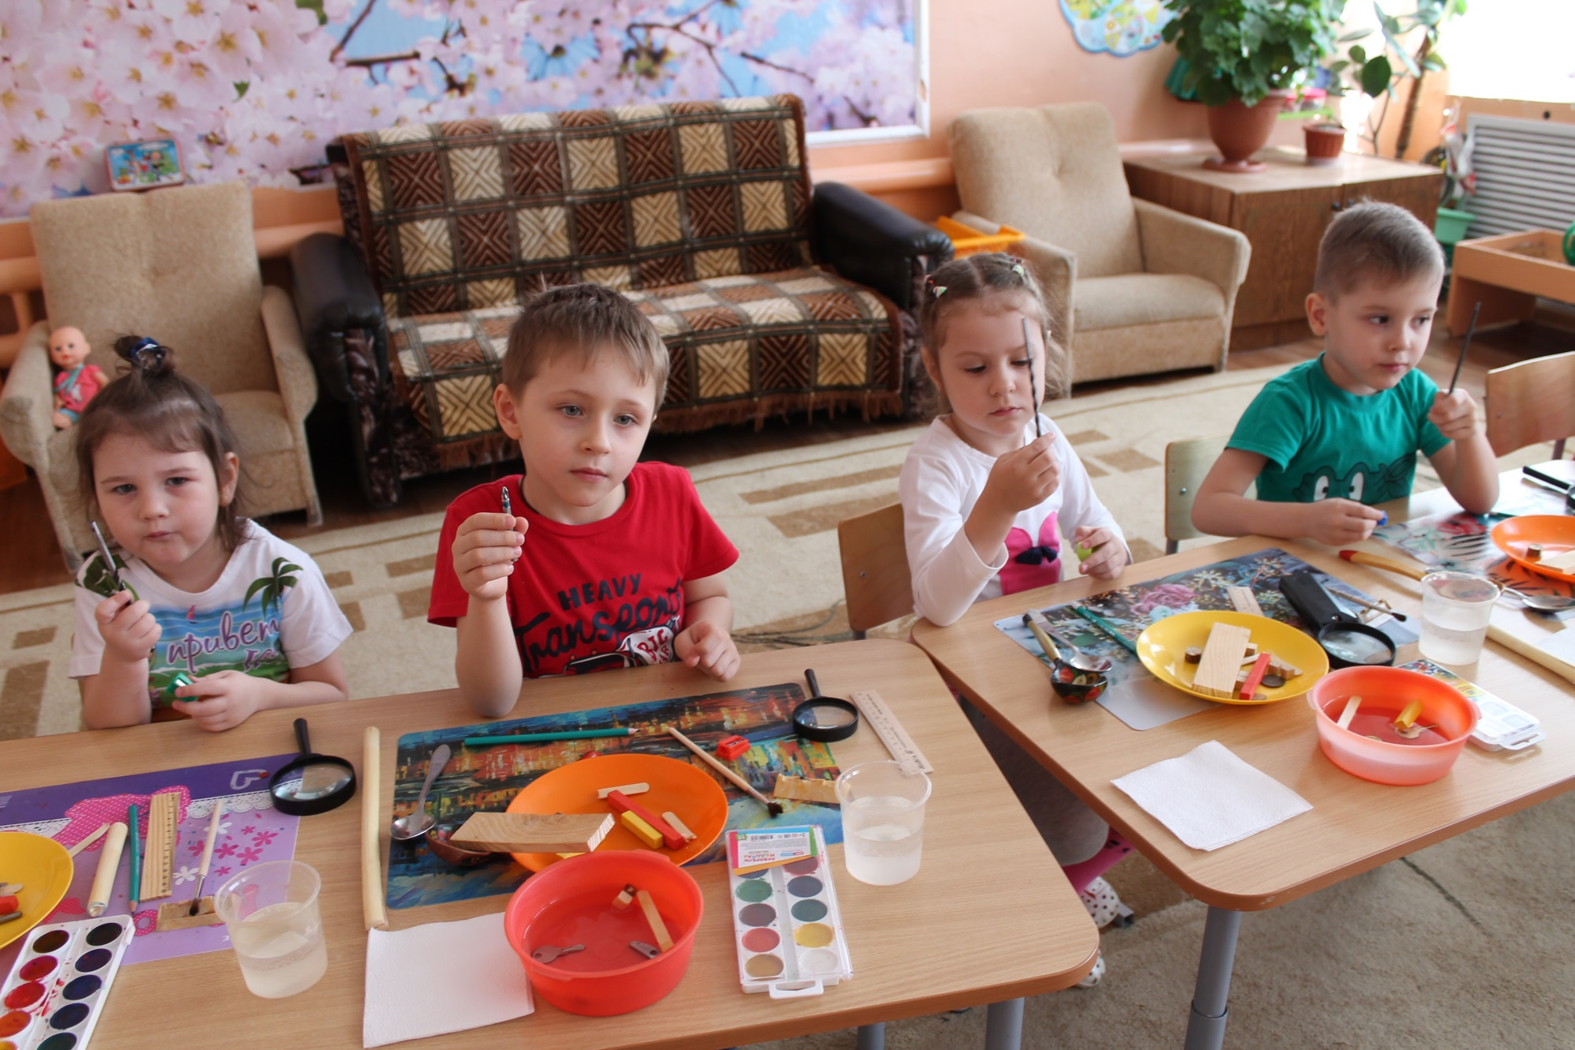

Slide 29
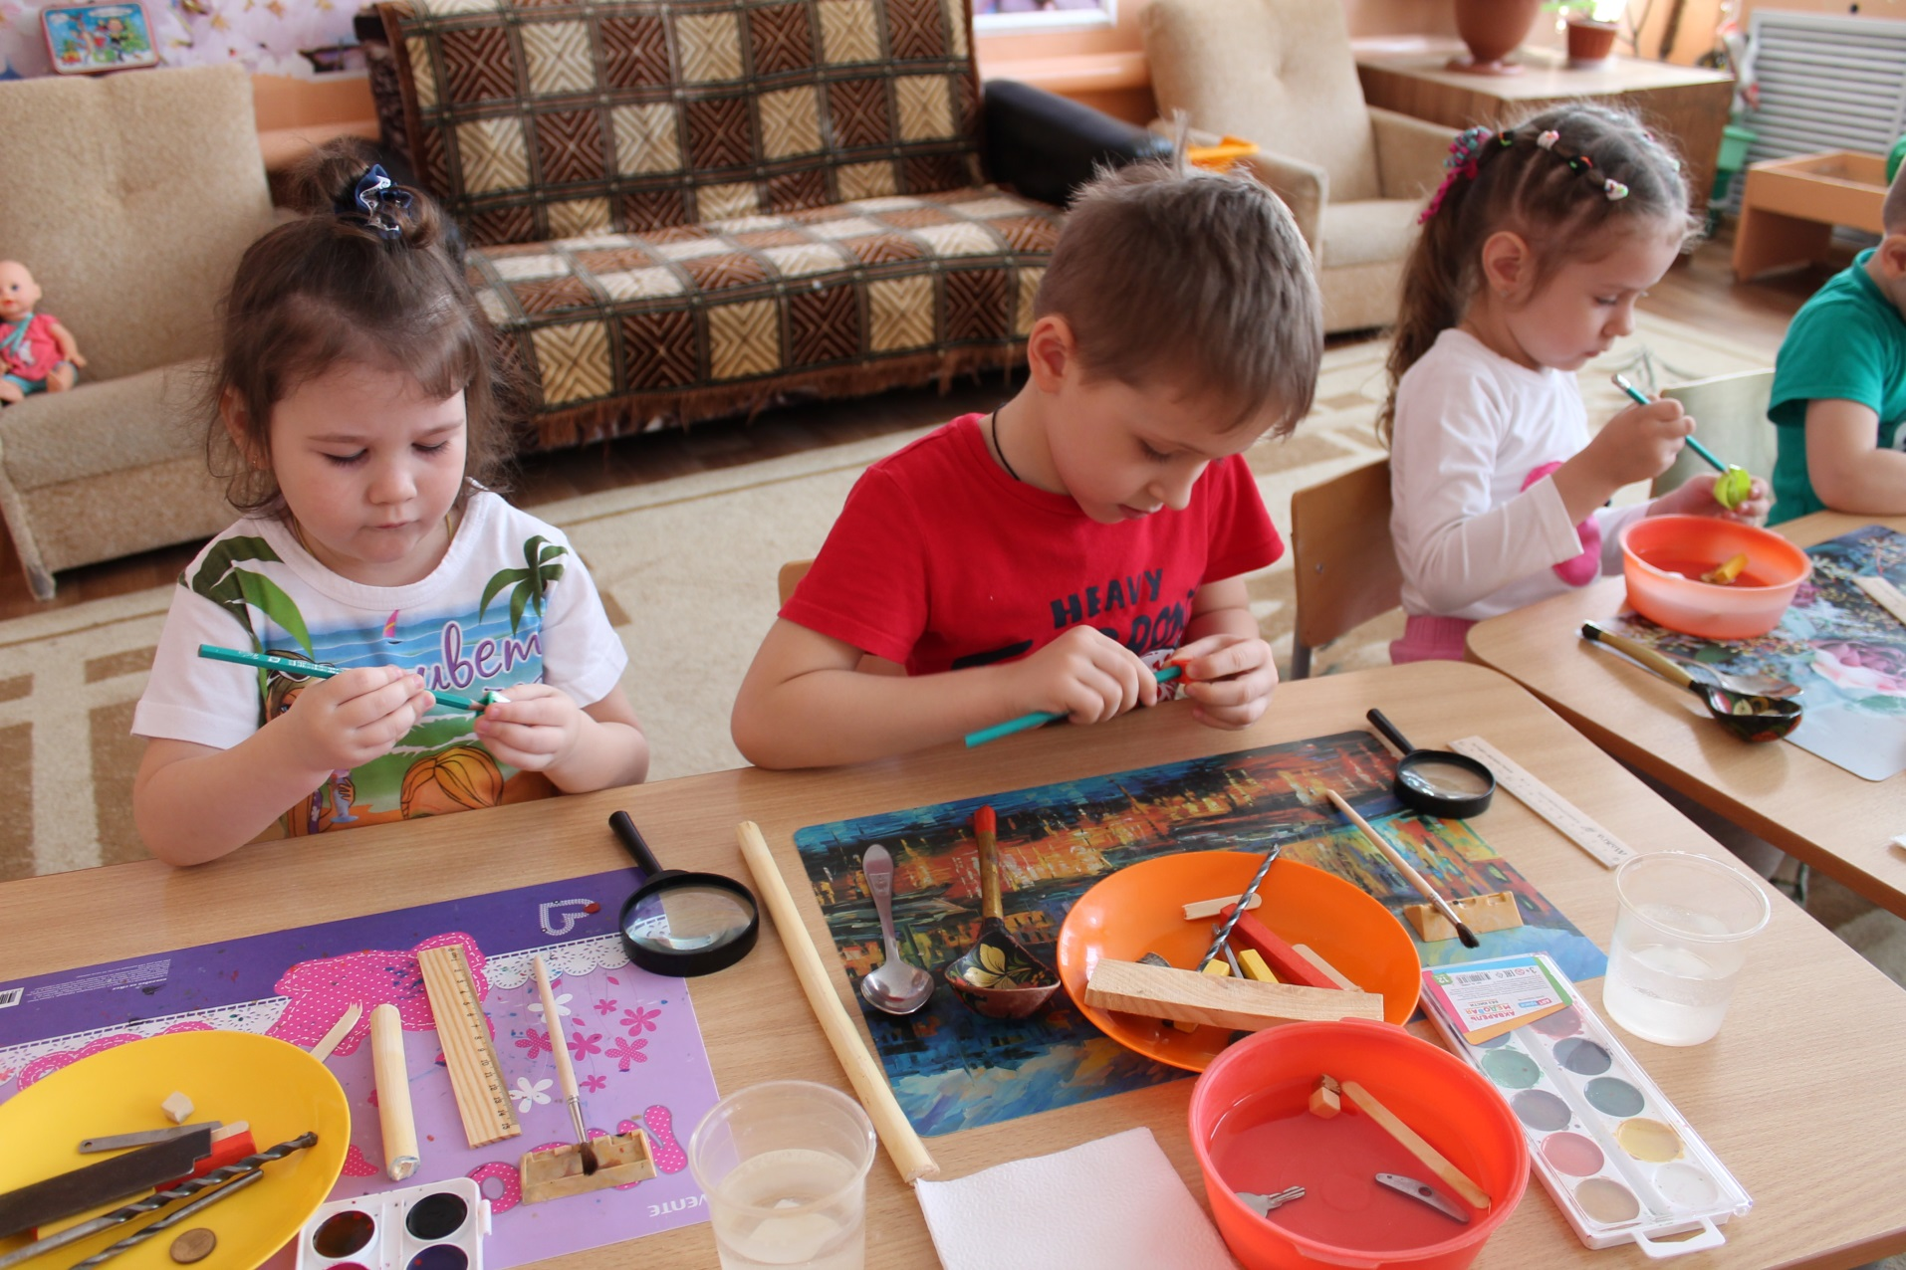

Slide 30
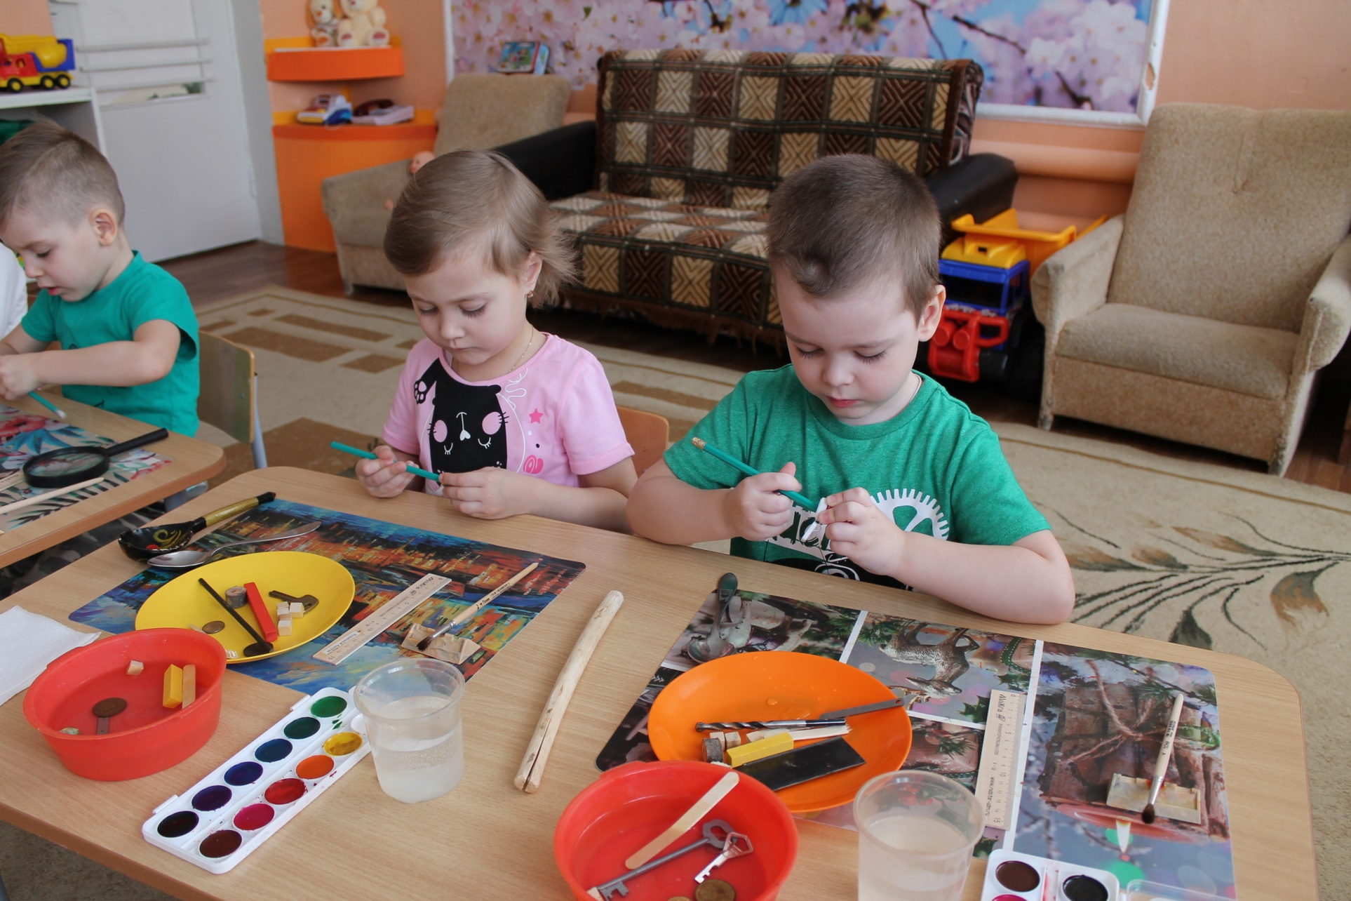

Slide 31
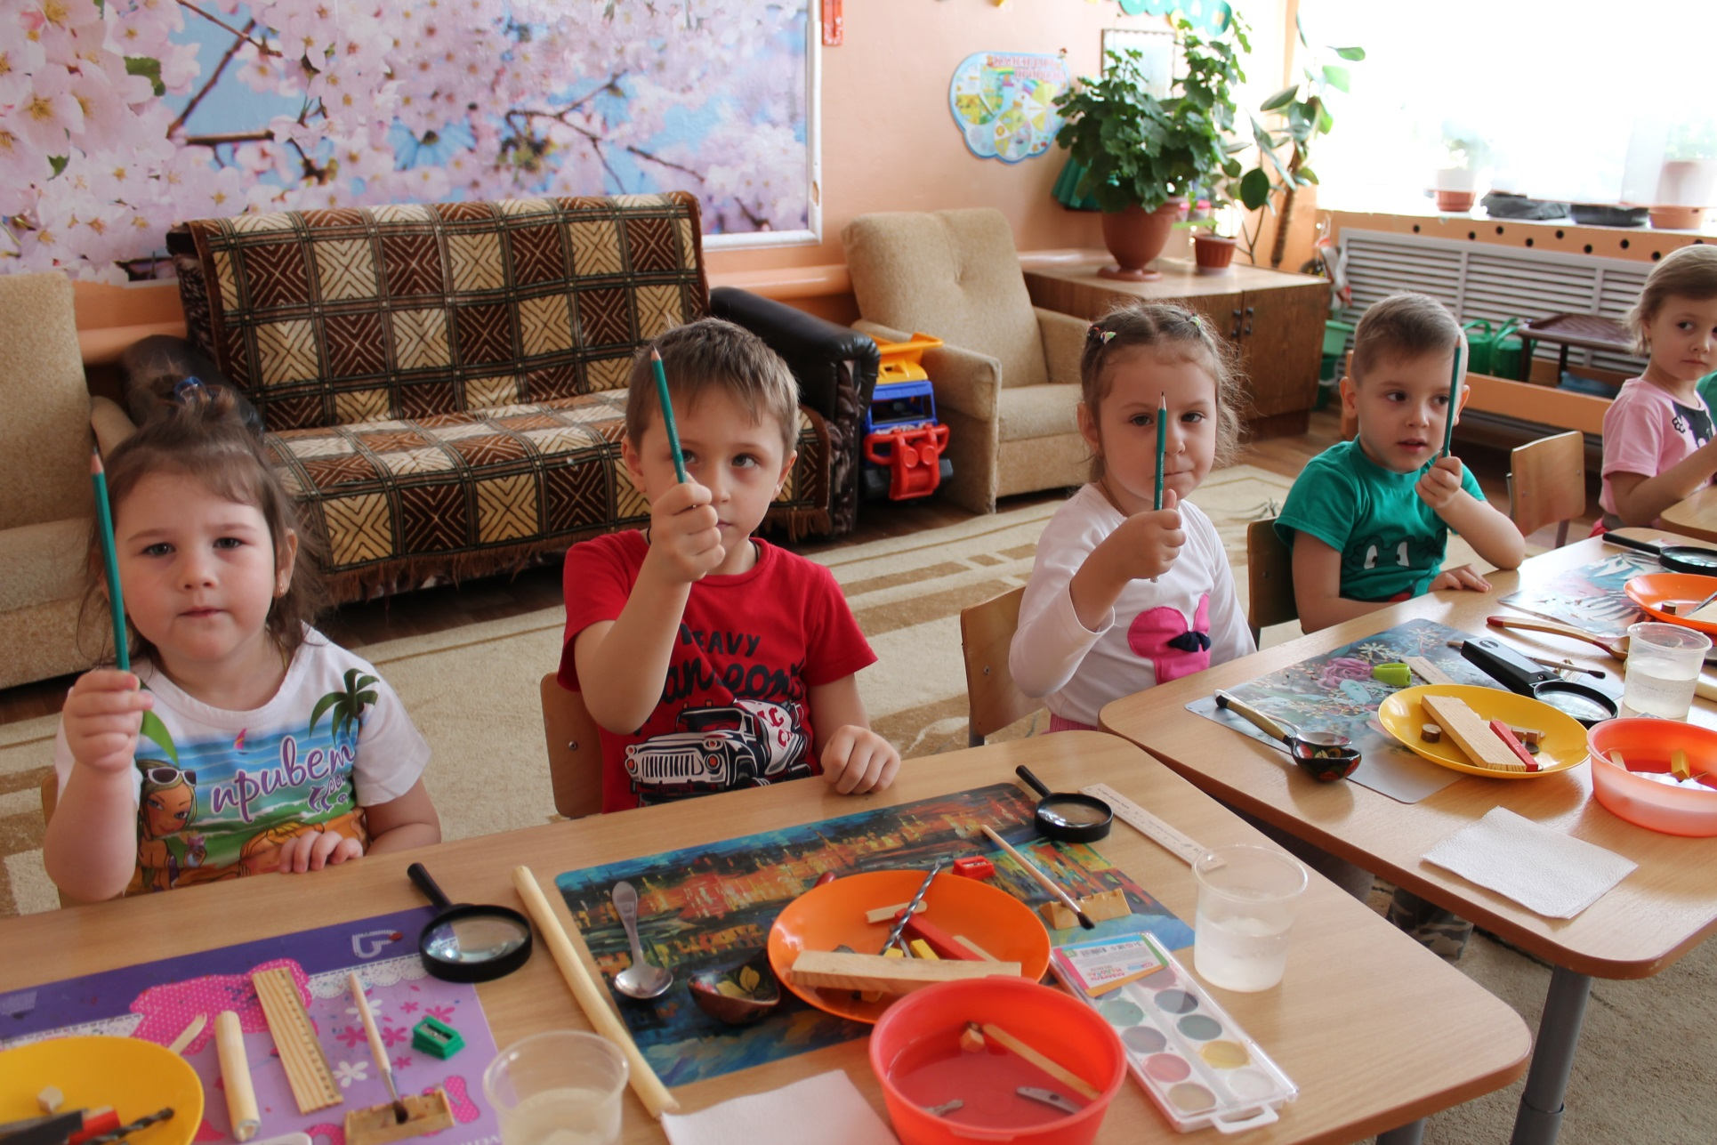

Slide 32
Опыт № 6
«Какая палочка прочнее деревянная
или металлическая?».
-Ребята, а у нас на участке на земле откуда берутся деревянные палочки- веточки, которыми вы рисуете? Хотите проверить, какая палочка прочнее деревянная или металлическая? - Возьмите в руки металлическую палочку и попробуйте ее сломать. (Не ломается). Значит, она какая? (Прочная). -Теперь тоже самое проделайте с деревянной палочкой. Что можно сказать? (Палочка хрупкая, значит, дерево можно сломать.) Вывод: деревья и деревянные предметы могут сломаться, обращаться с ними нужно аккуратно, не ломать.

Slide 33
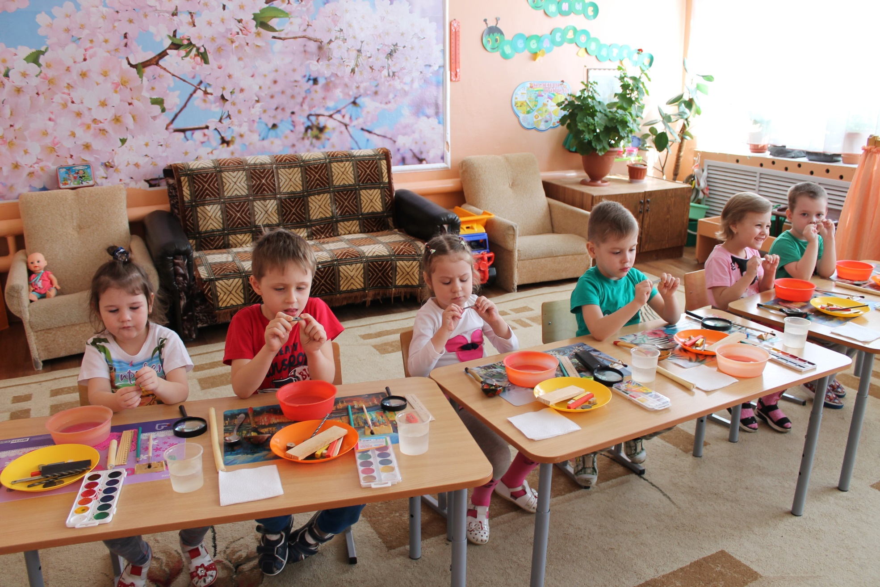

Slide 34
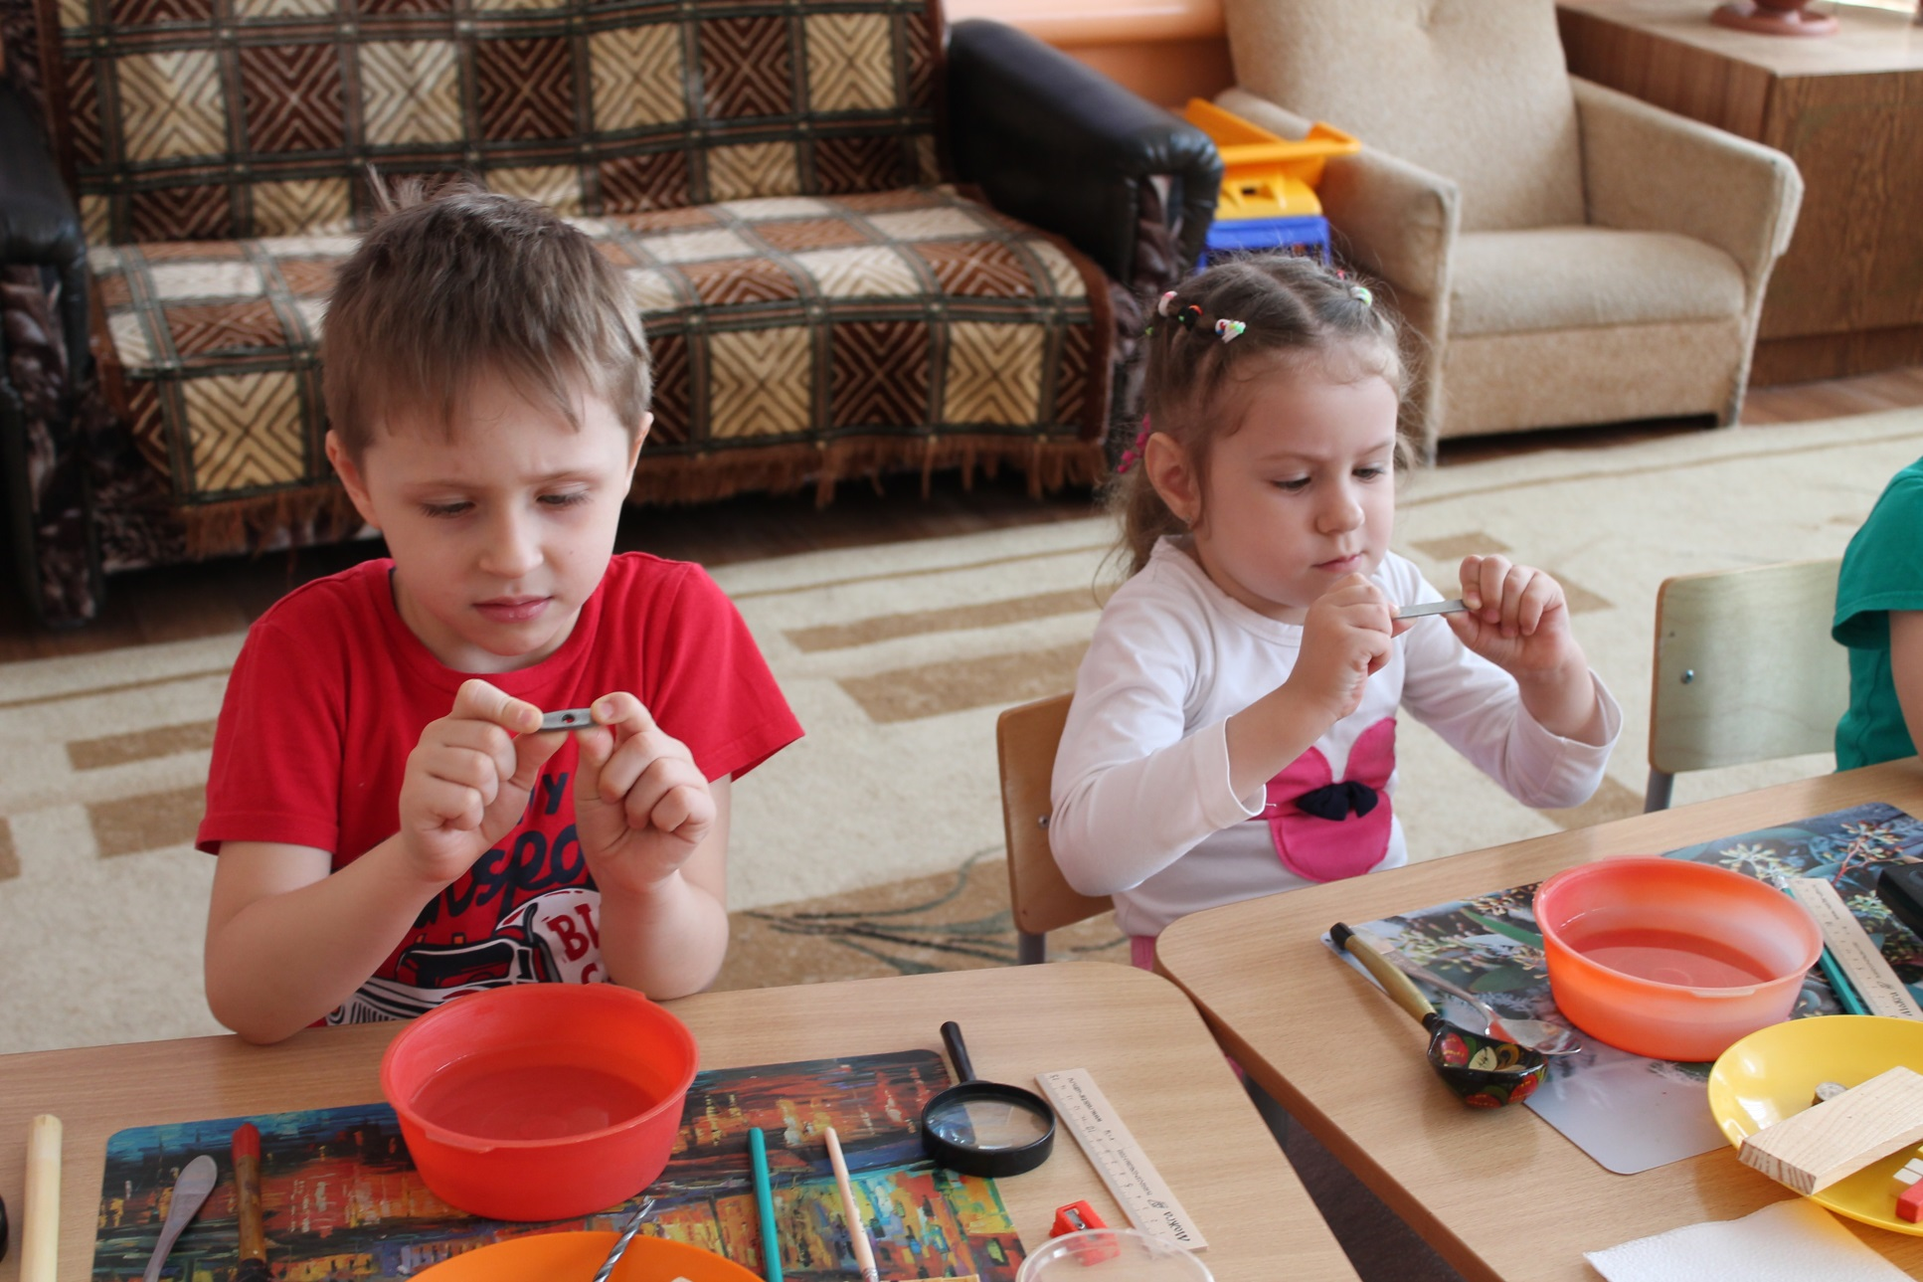

Slide 35
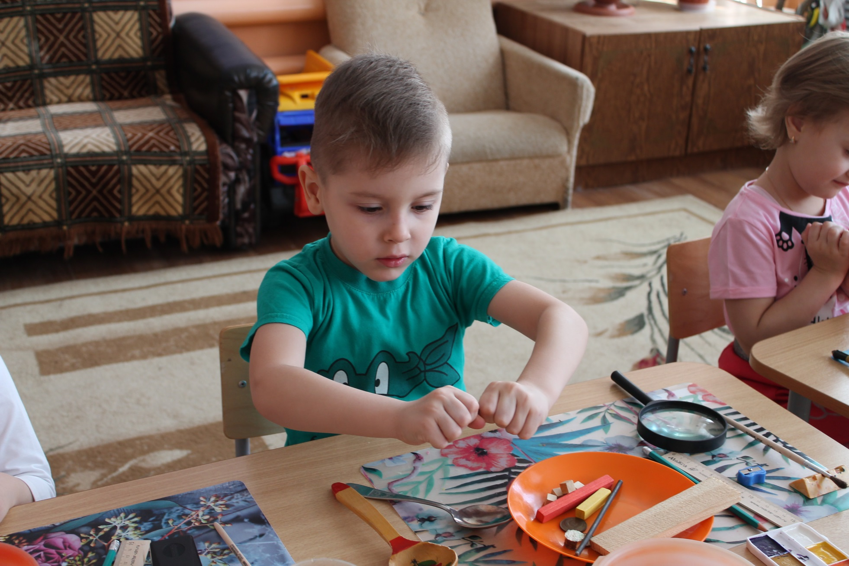

Slide 36
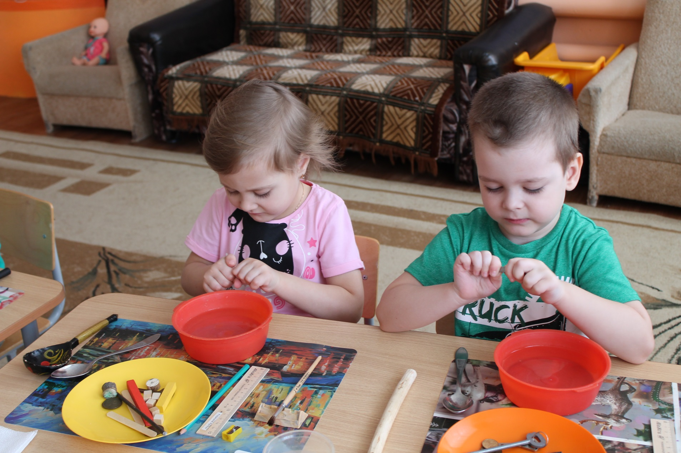

Slide 37
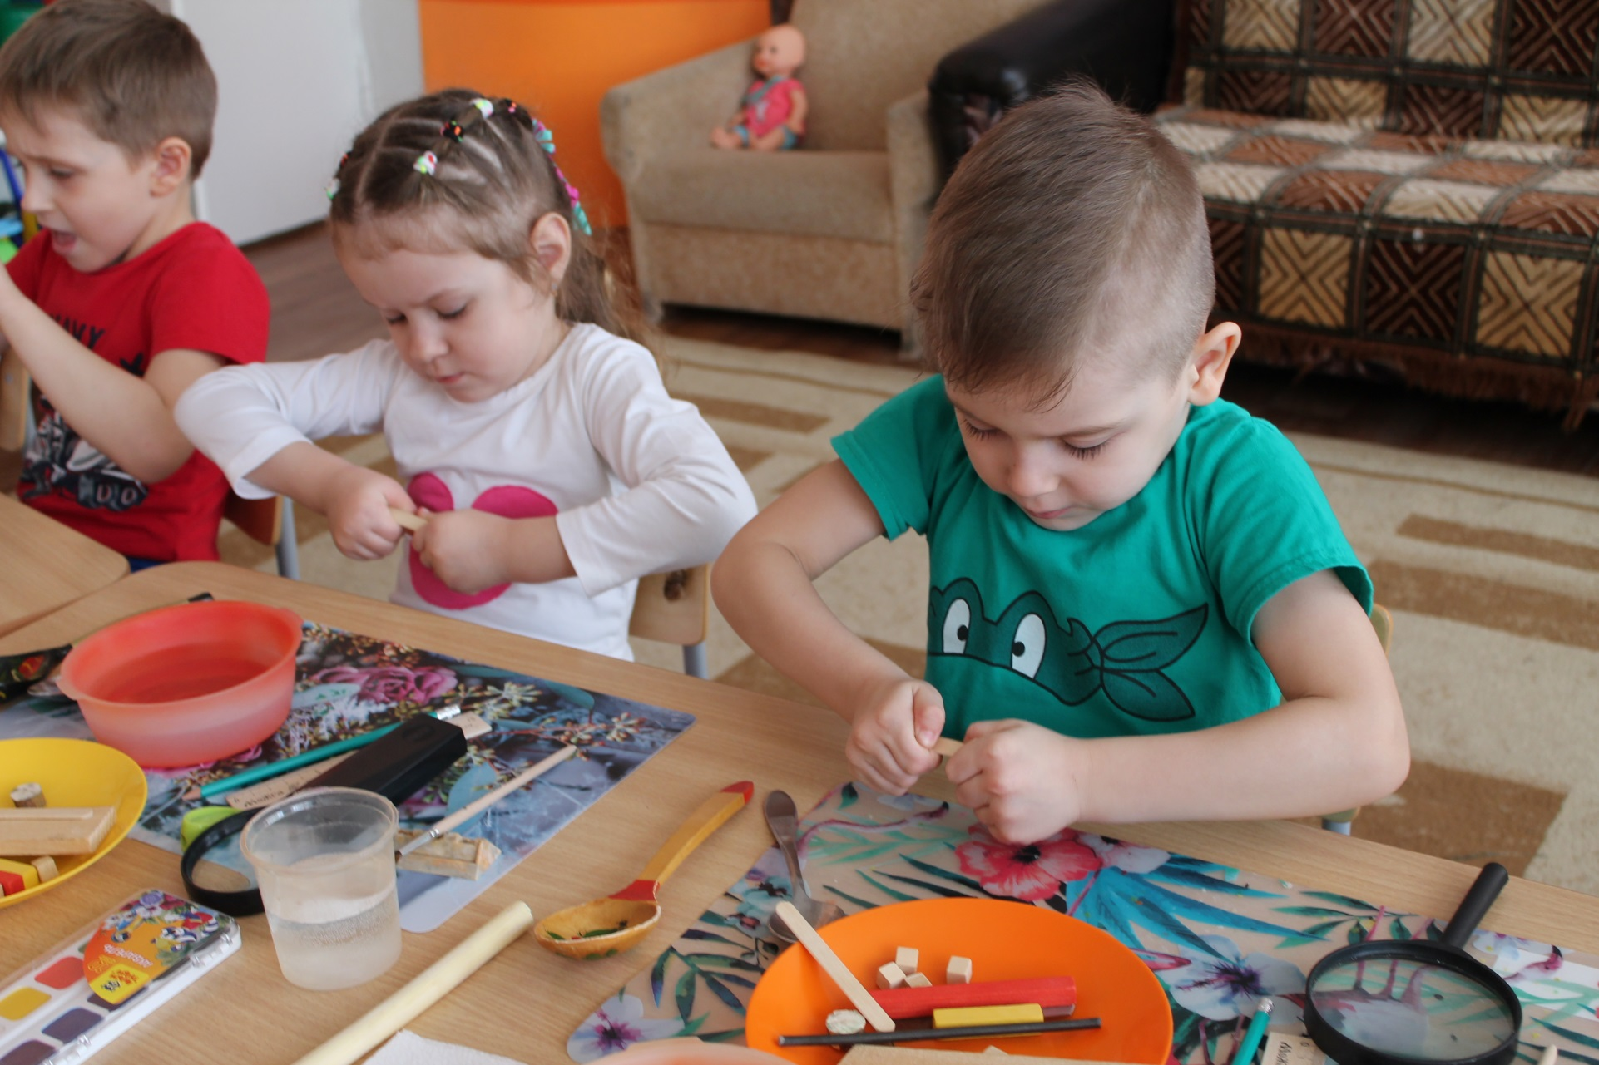

Slide 38
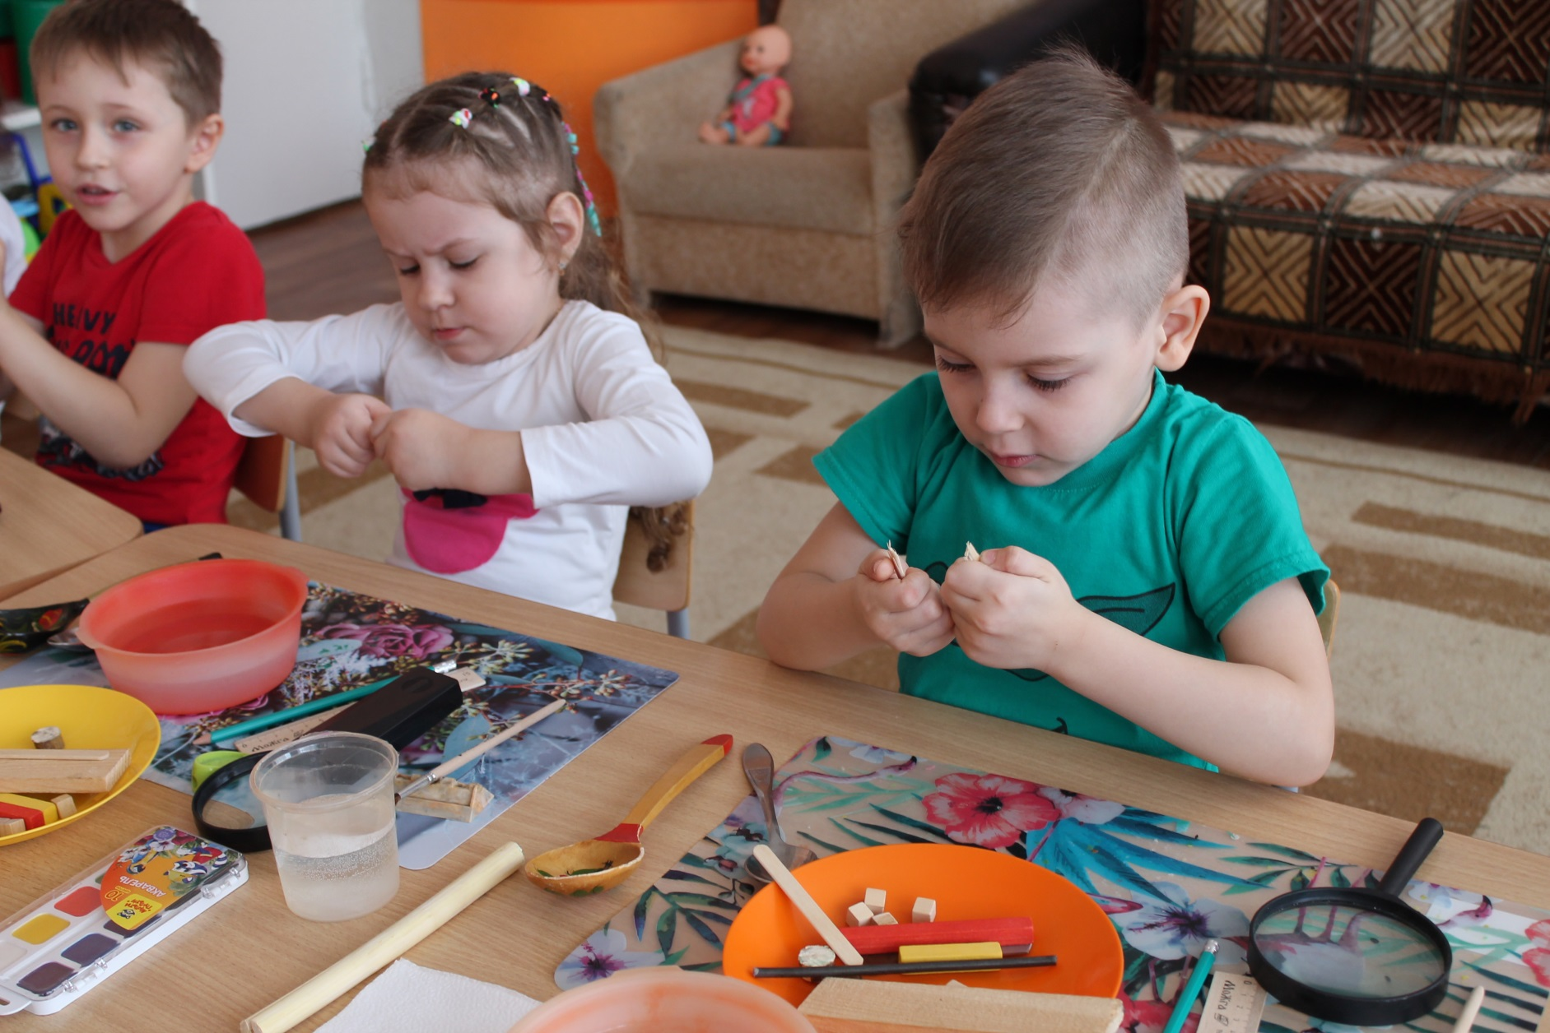

Slide 39
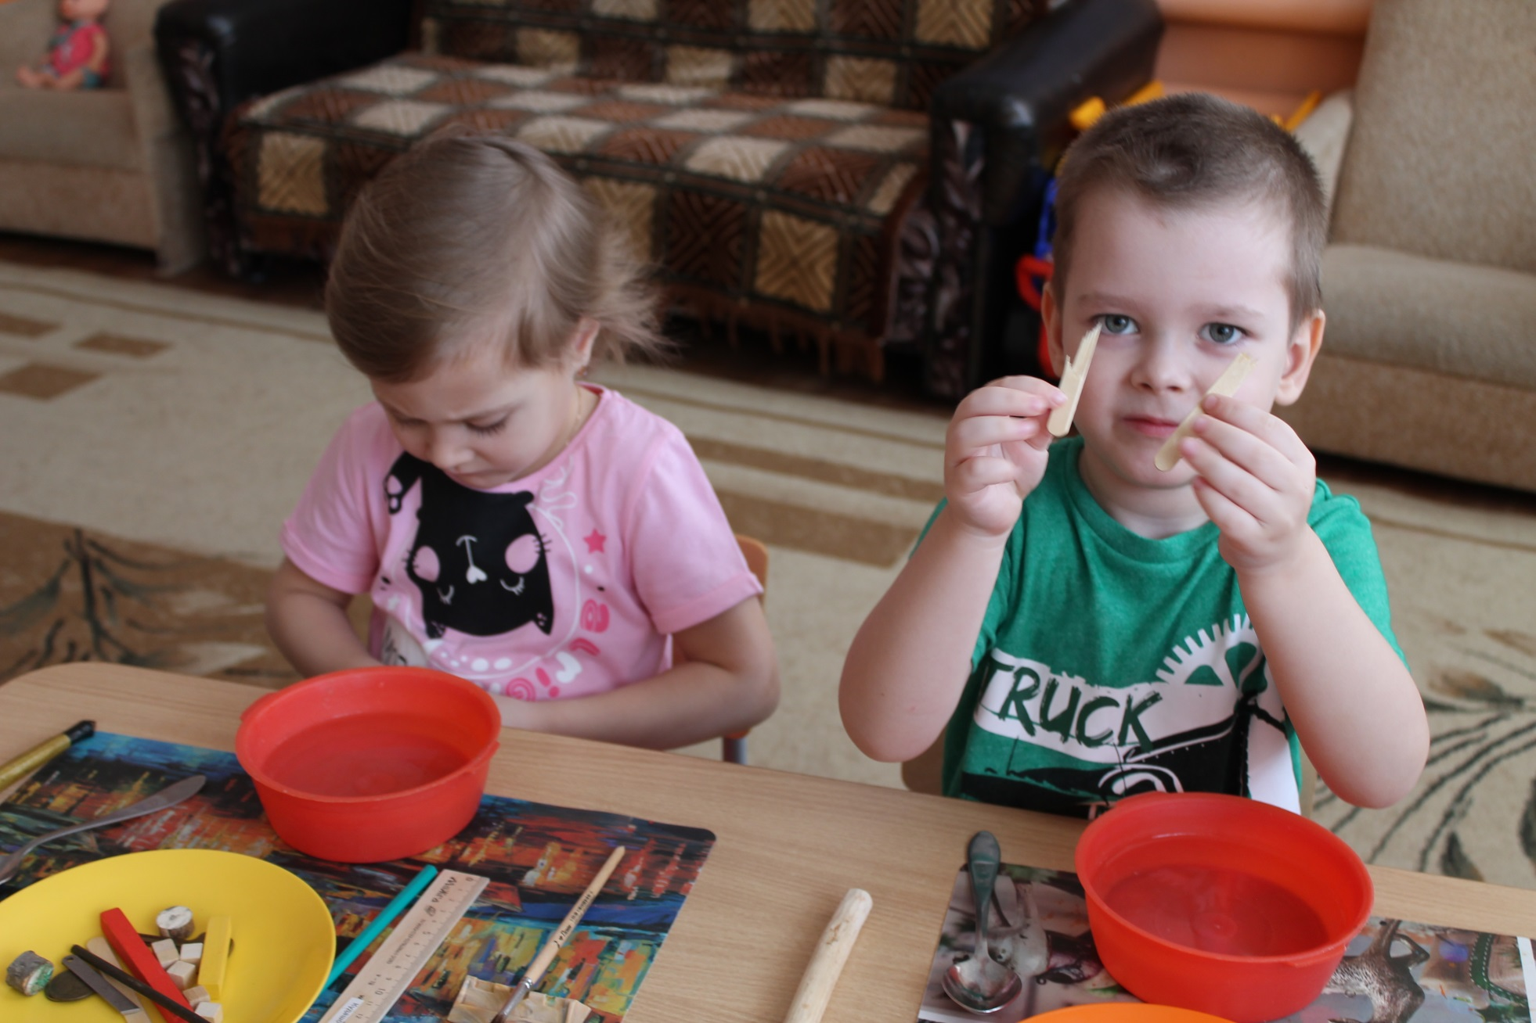

Slide 40
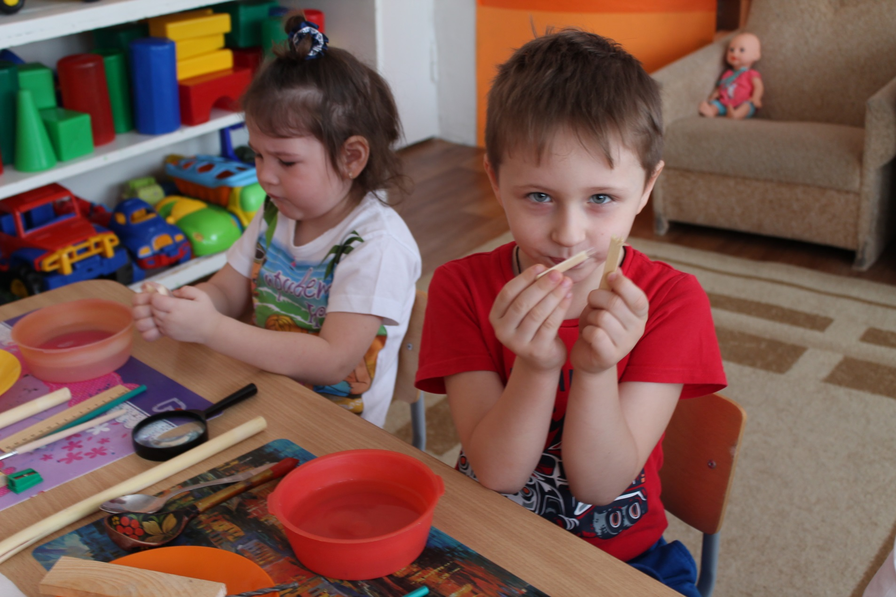
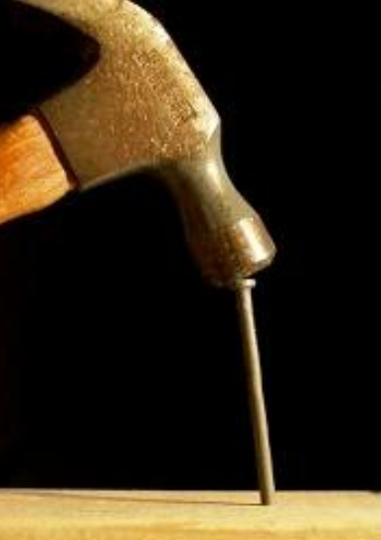
Опыт № 7 «В дерево можно забить гвоздь, а в металл нет».
Попробуем забить гвоздь в деревянную дощечку. Гвоздь забился, зашел в дерево. Попробуем забить гвоздь в металлическую пластину. Гвоздь не зашел в пластину. Он загнулся.
Вывод: дерево мягкое, металл твердый.

Slide 41
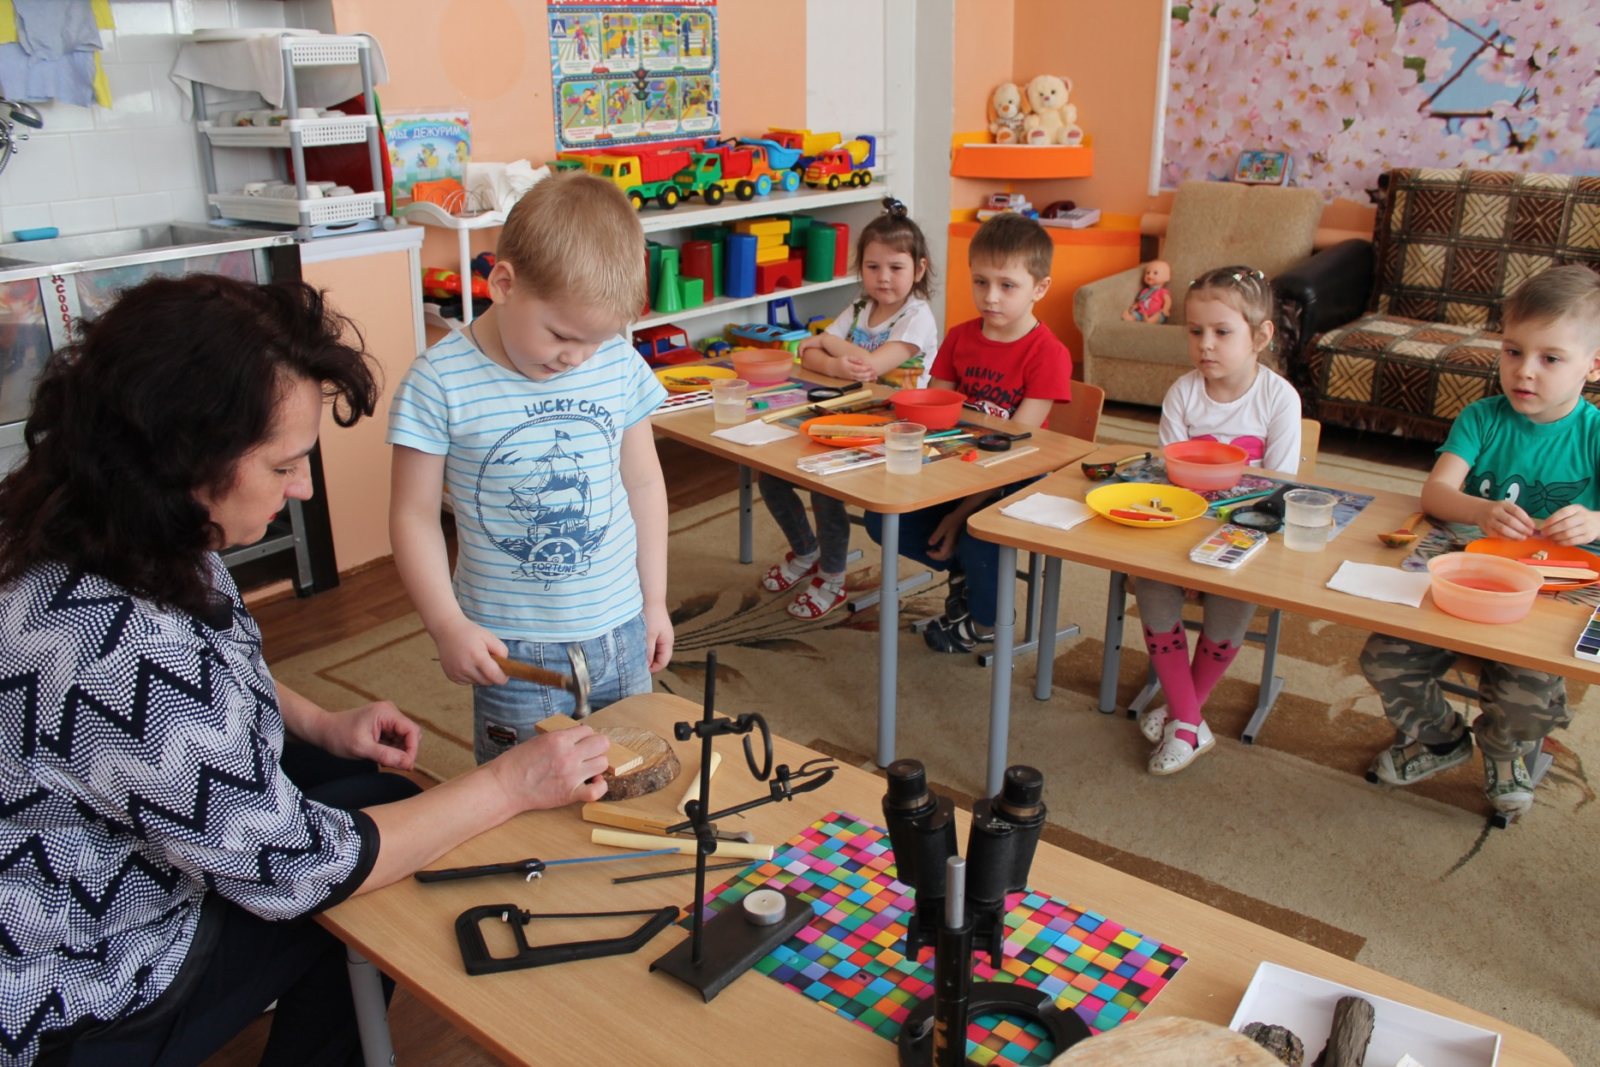

Slide 42
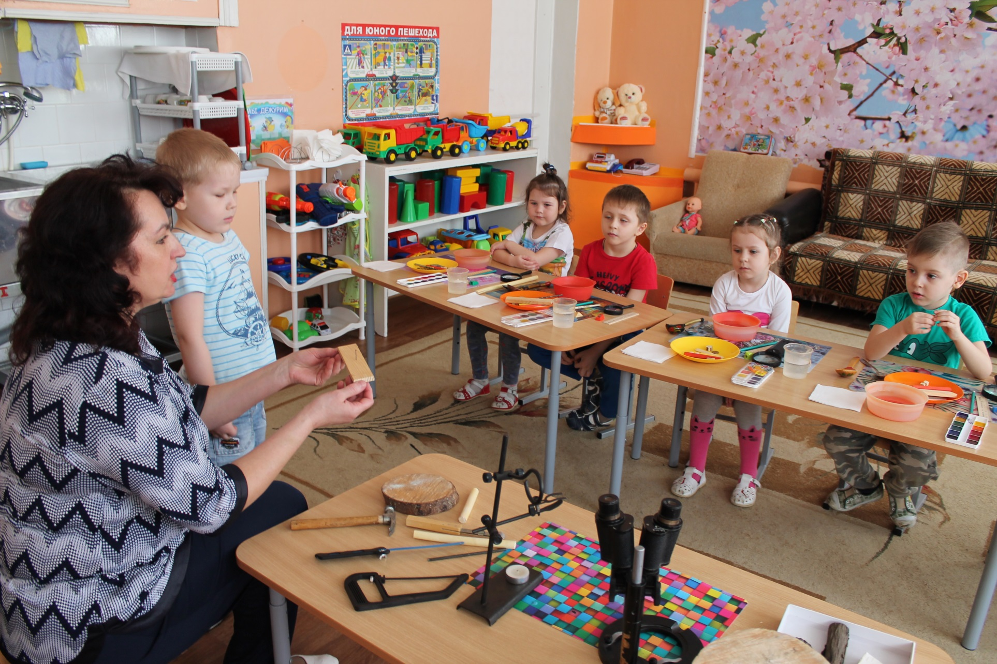

Slide 44
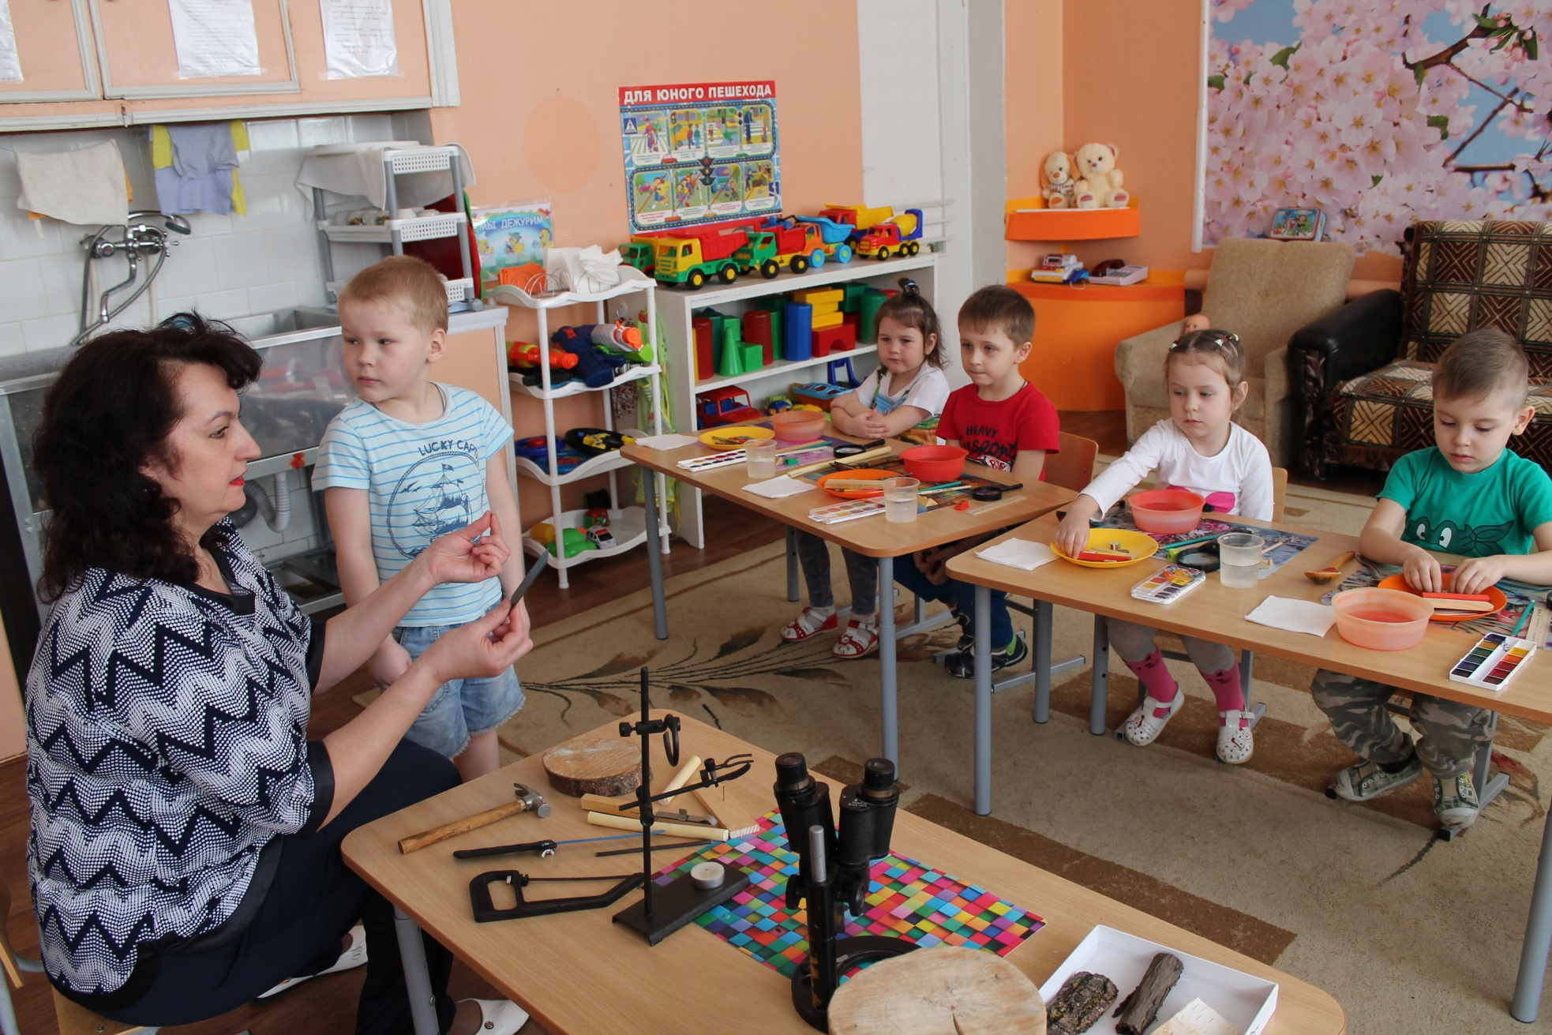

Slide 45
Опыт №8 «Дерево можно пилить, рубить».

Slide 46
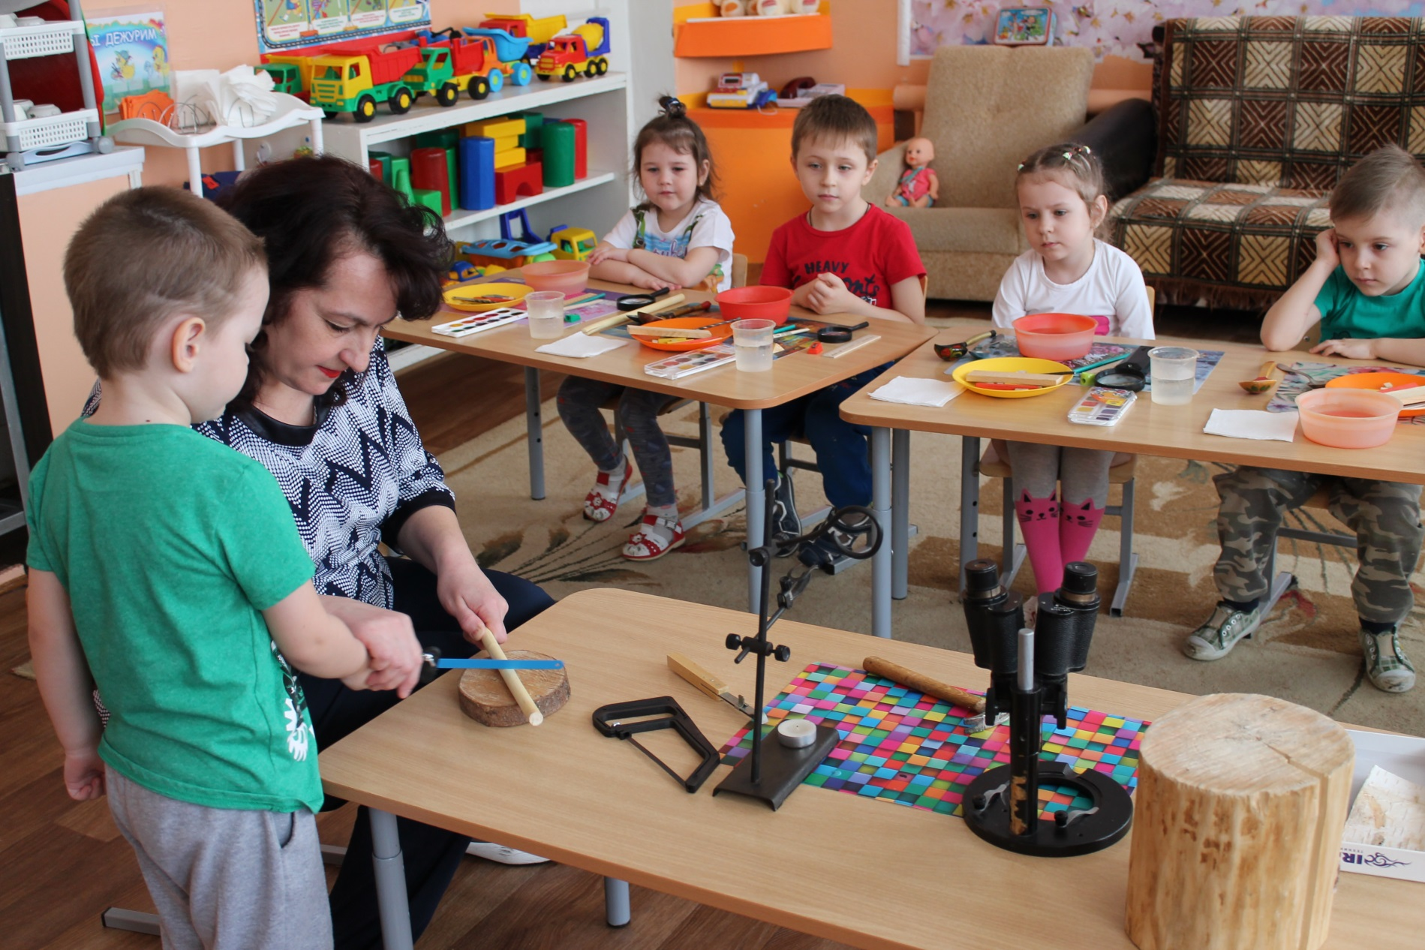

Slide 52
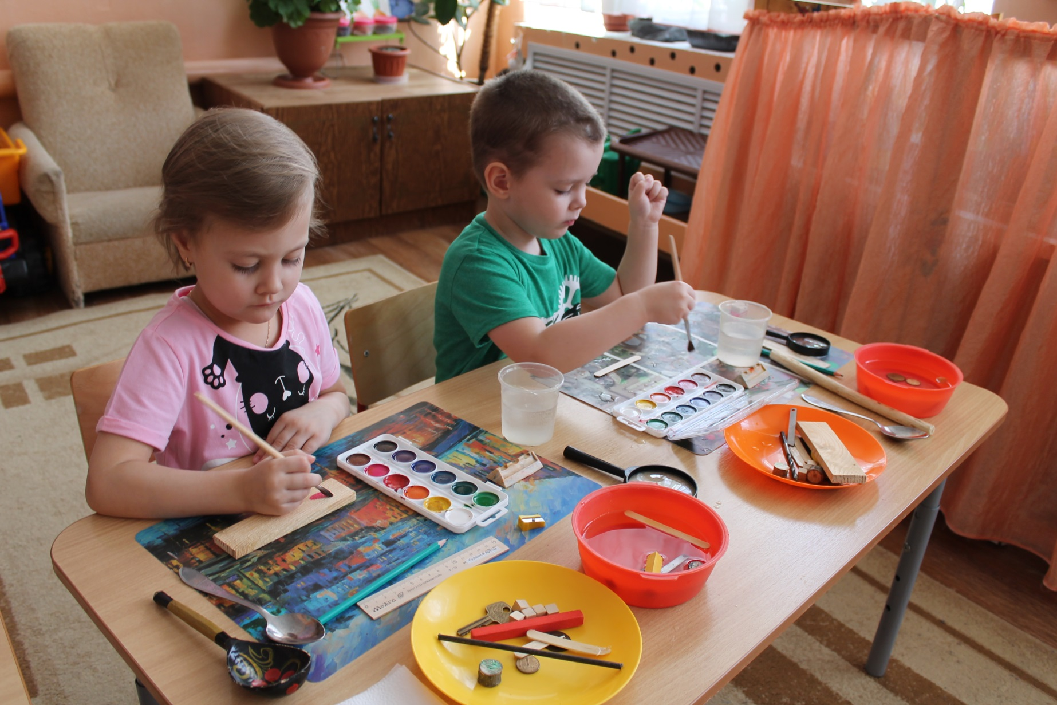
Опыт №9 «Дерево можно красить».

Slide 53
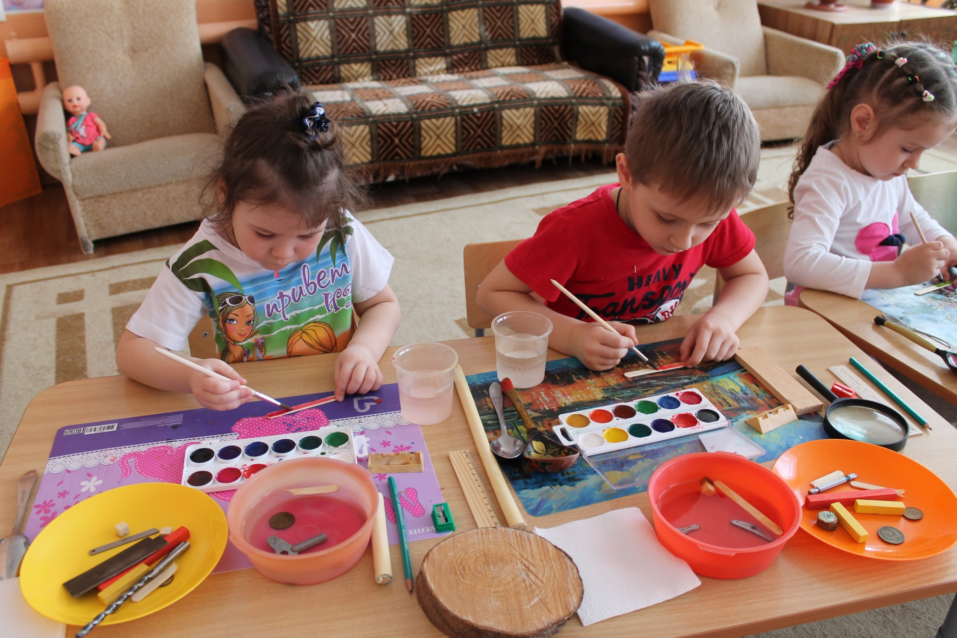

Slide 54
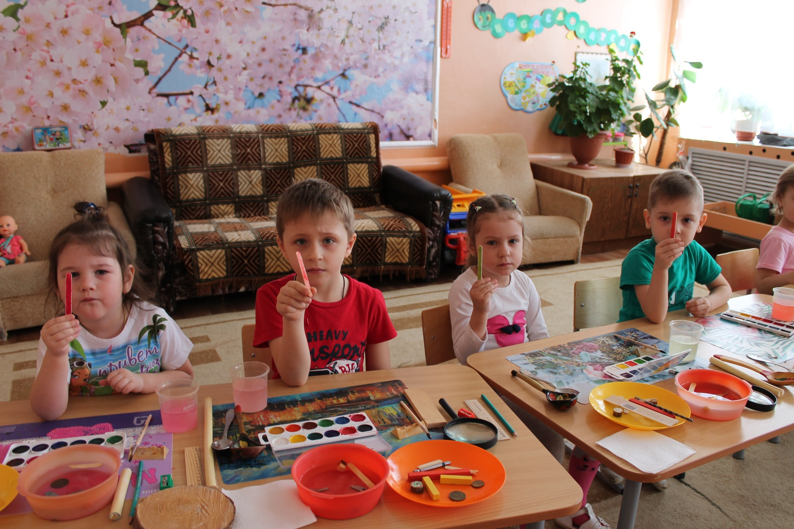

Slide 55
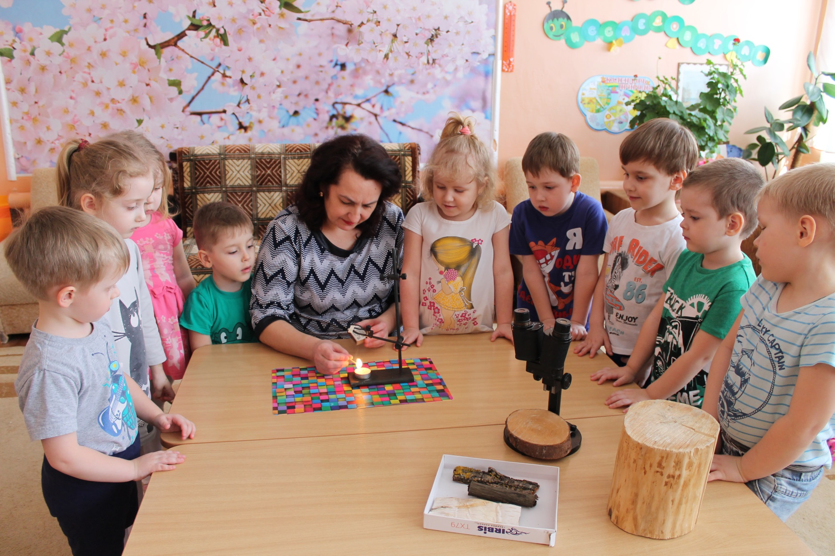
Опыт № 10 «Дерево горит».

Slide 56
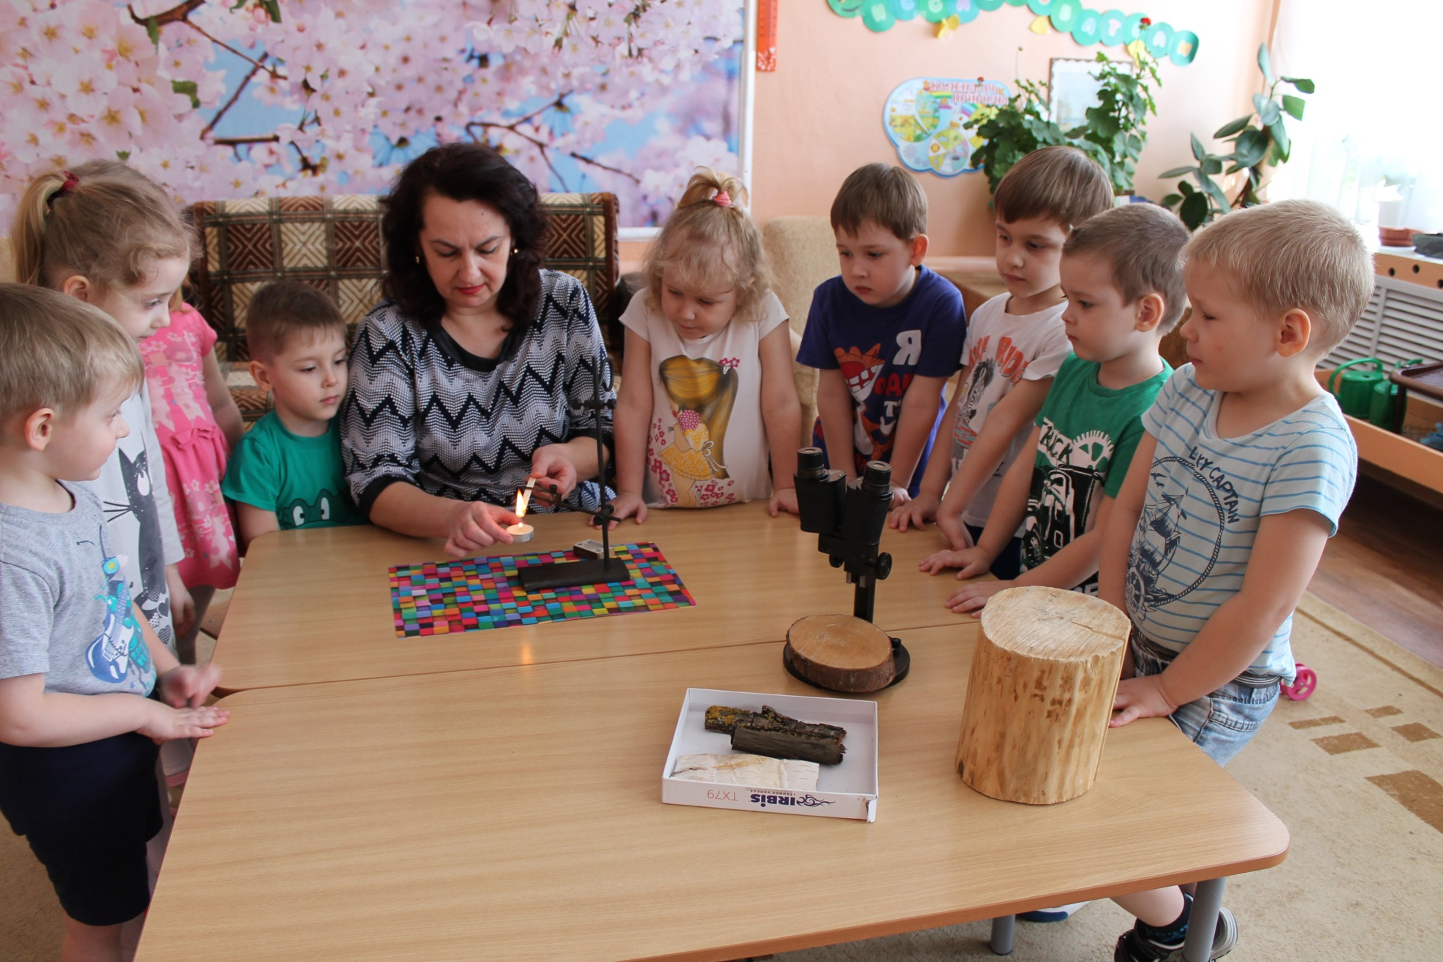

Slide 57
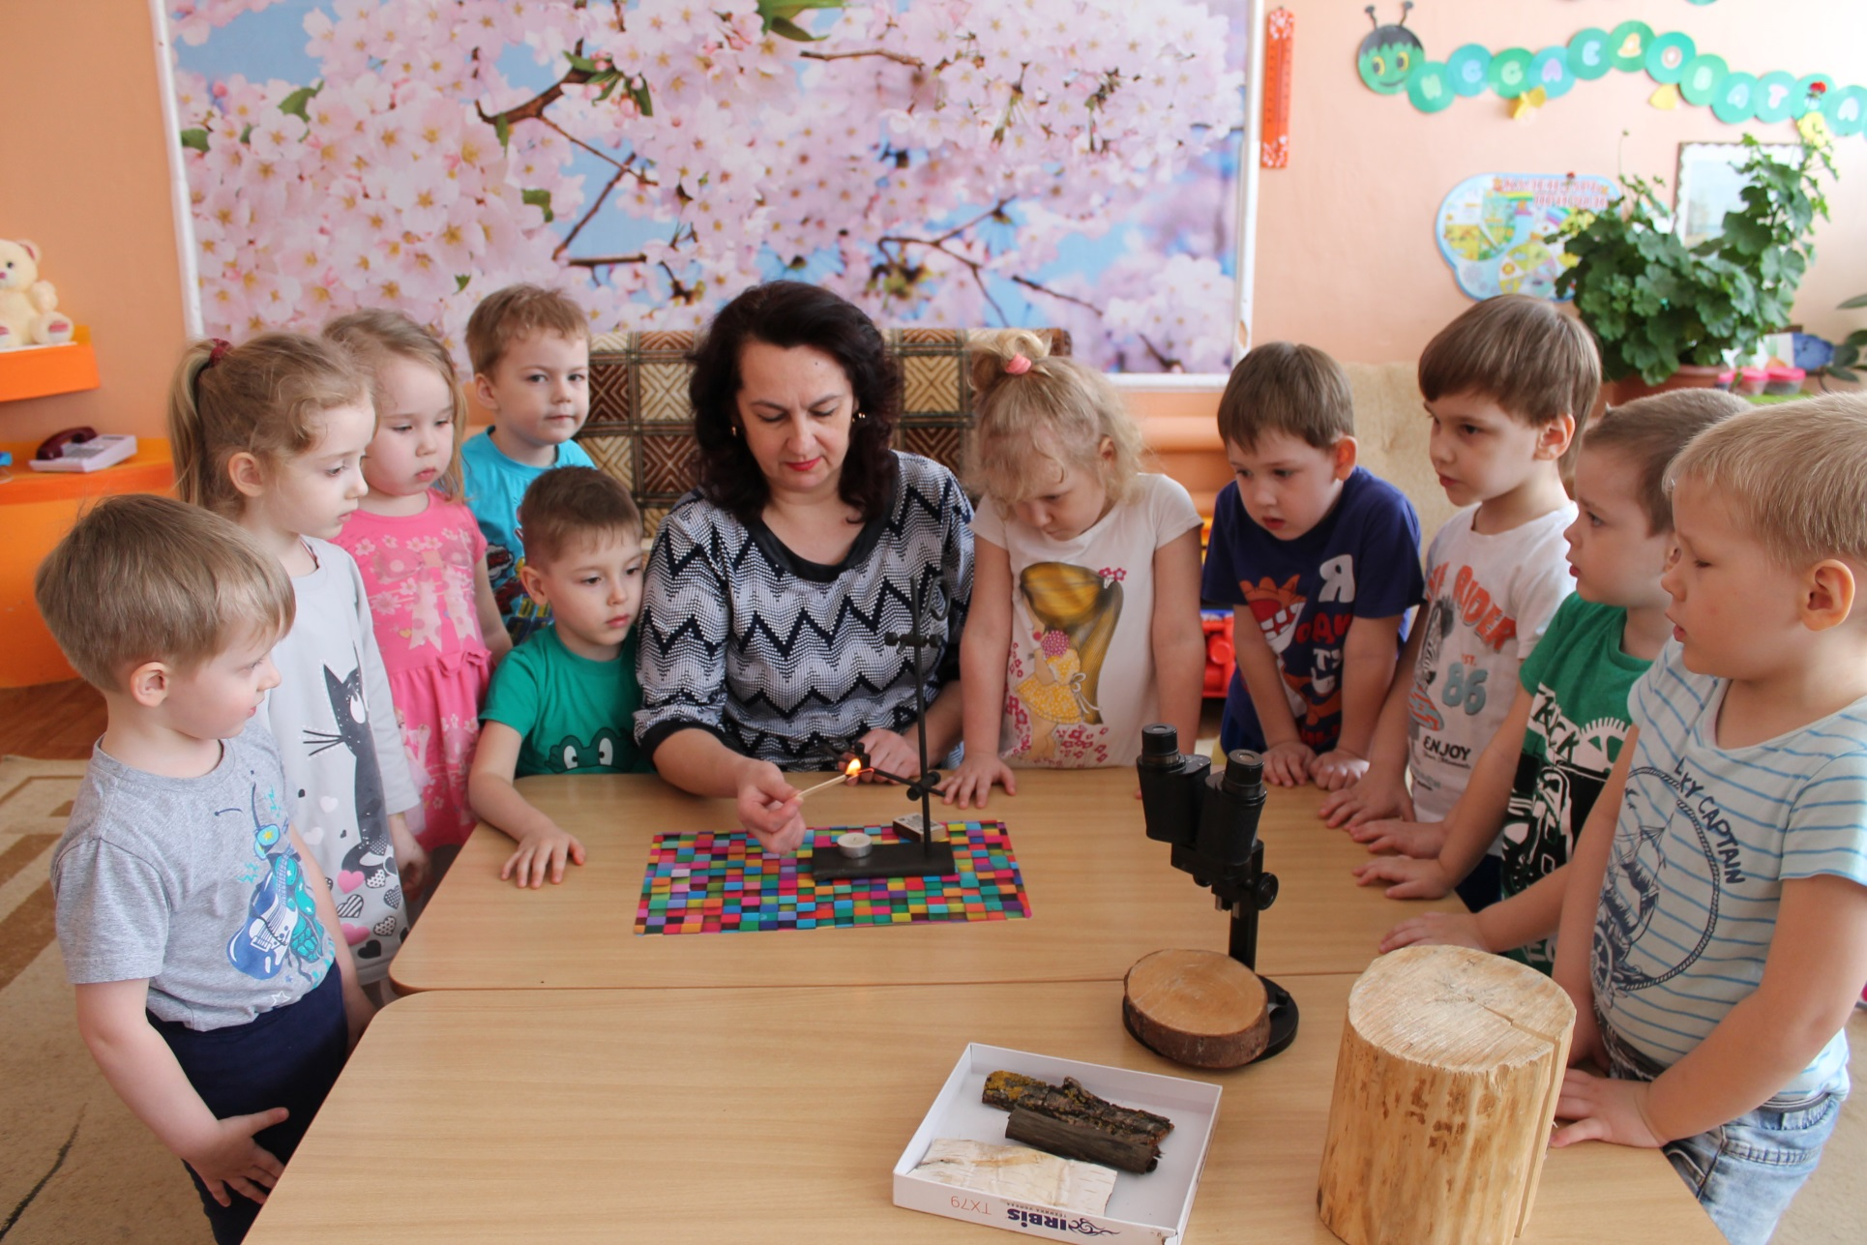

Slide 59
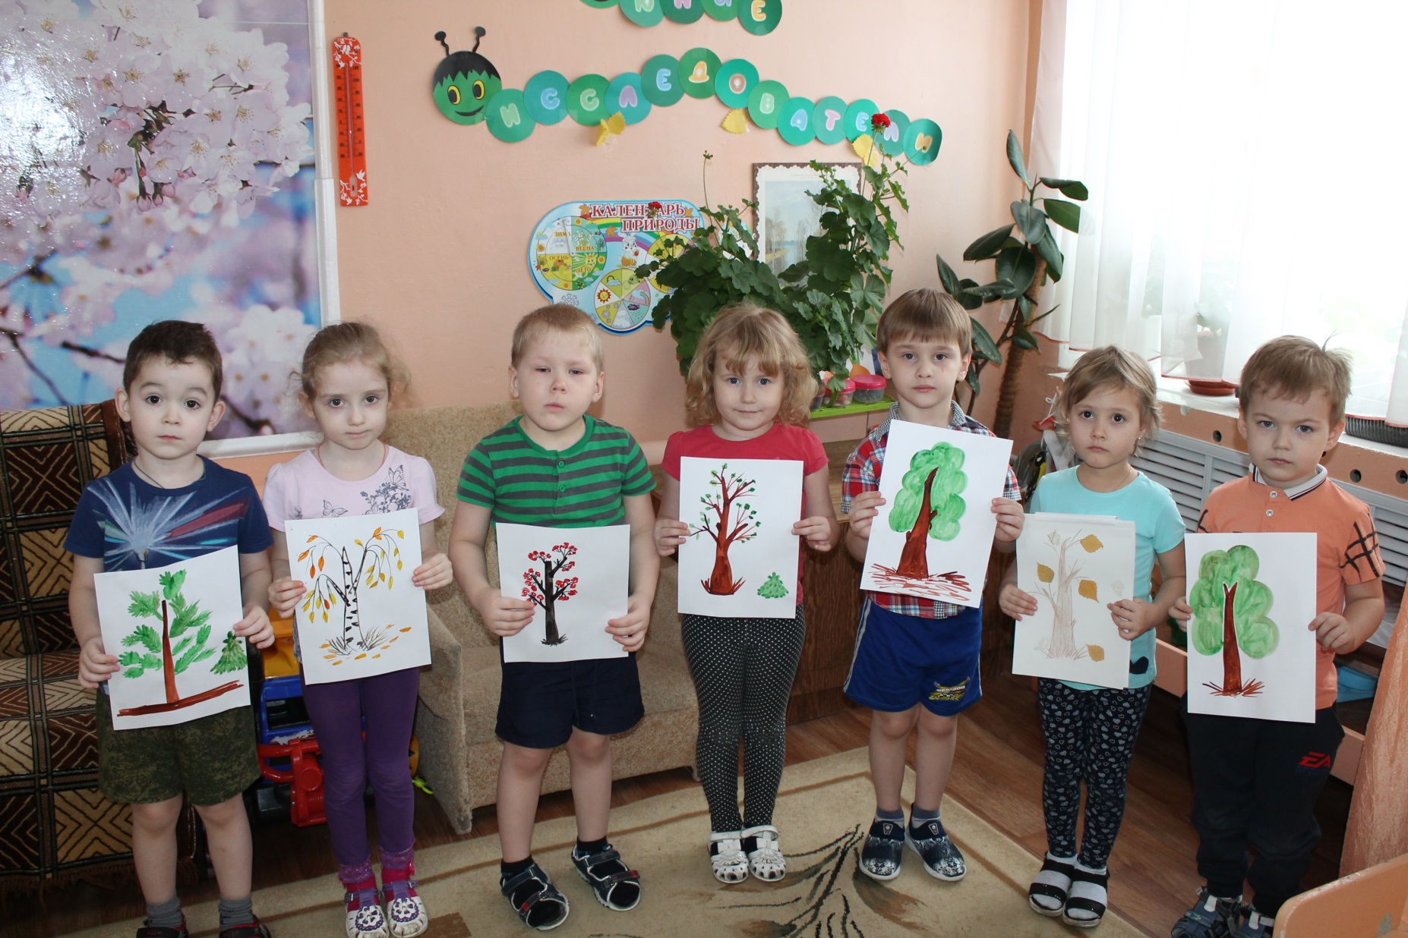
Выставка детских работ «Деревья бывают разными».

Slide 60
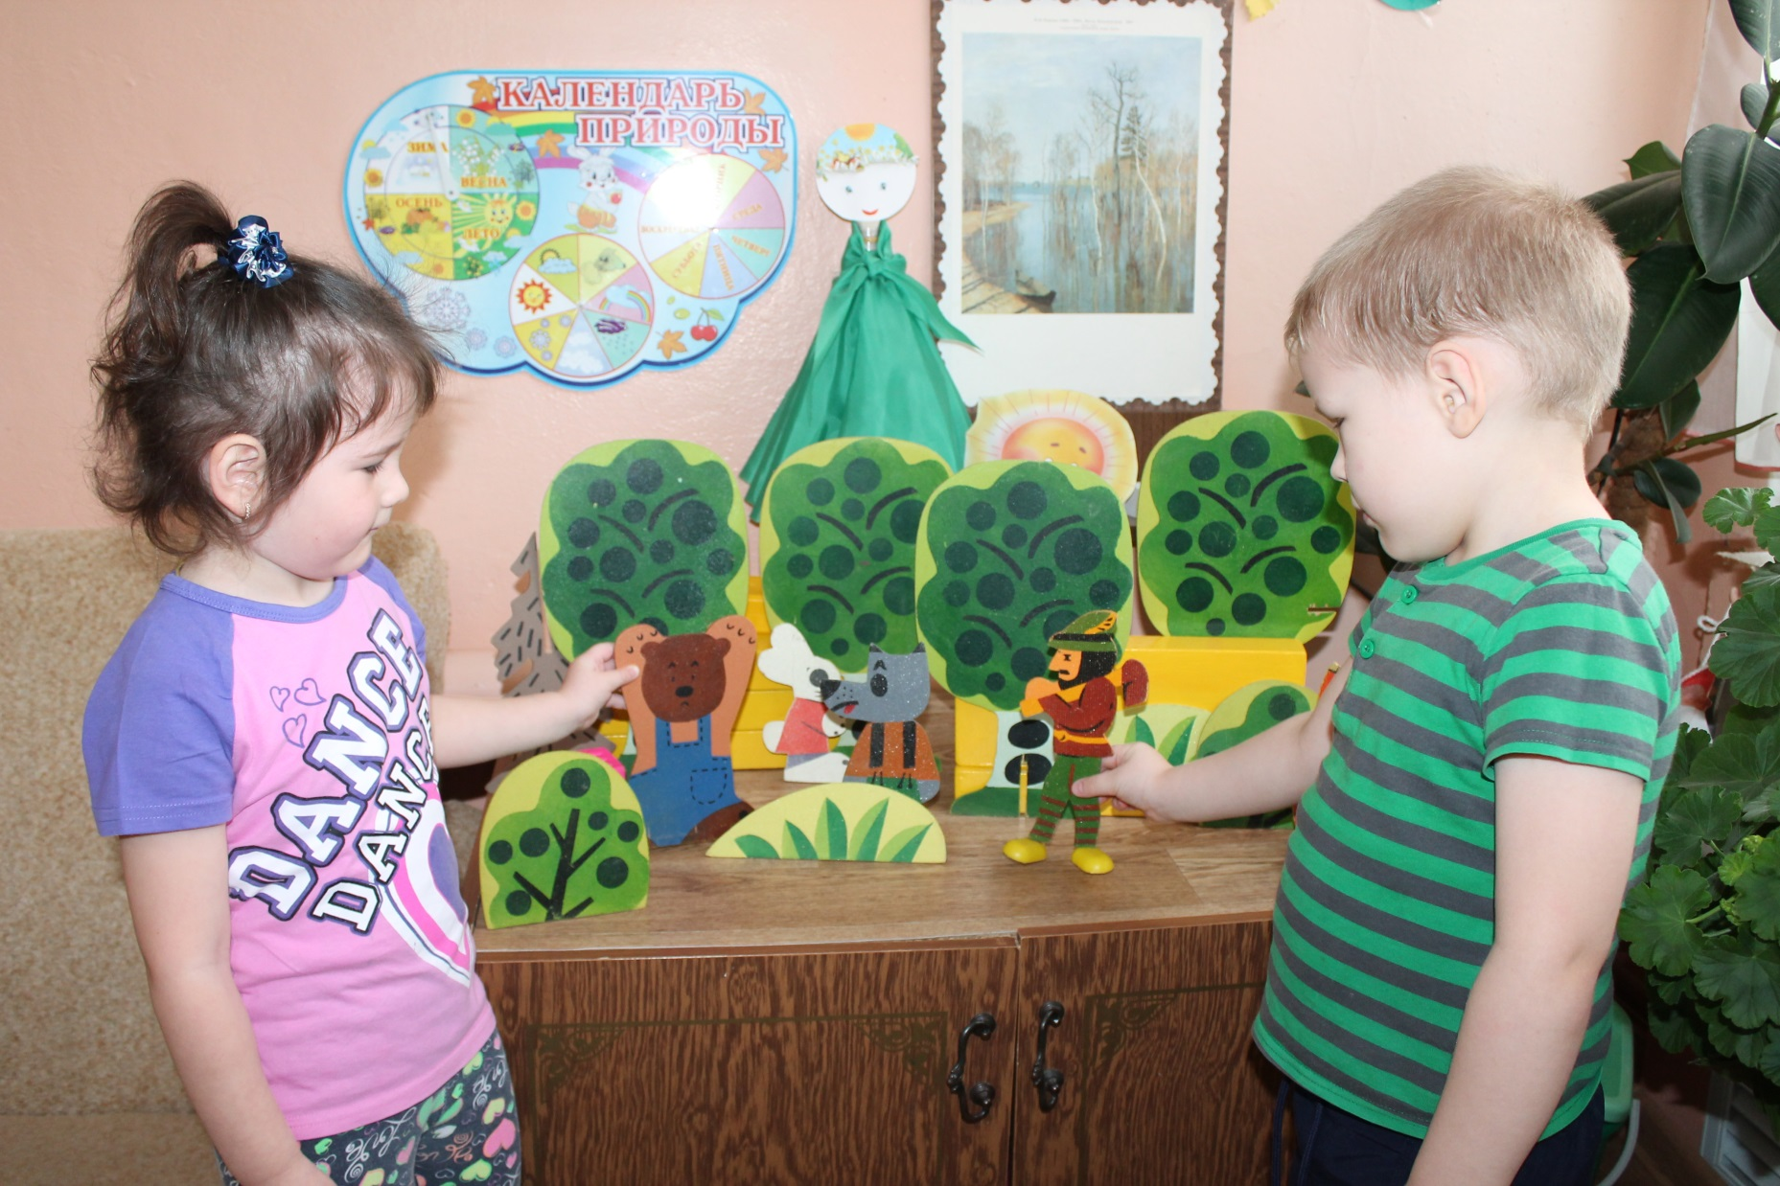
Макет «Лес».

Slide 61
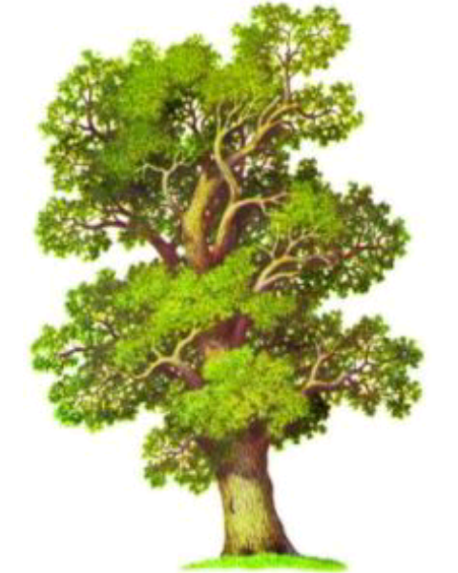
СПАСИБО ЗА ВНИМАНИЕ!

